Slide 1
Рекламные услуги ТРК TRINITI
г. Гродно, ул. Янки Купалы 87

Slide 2
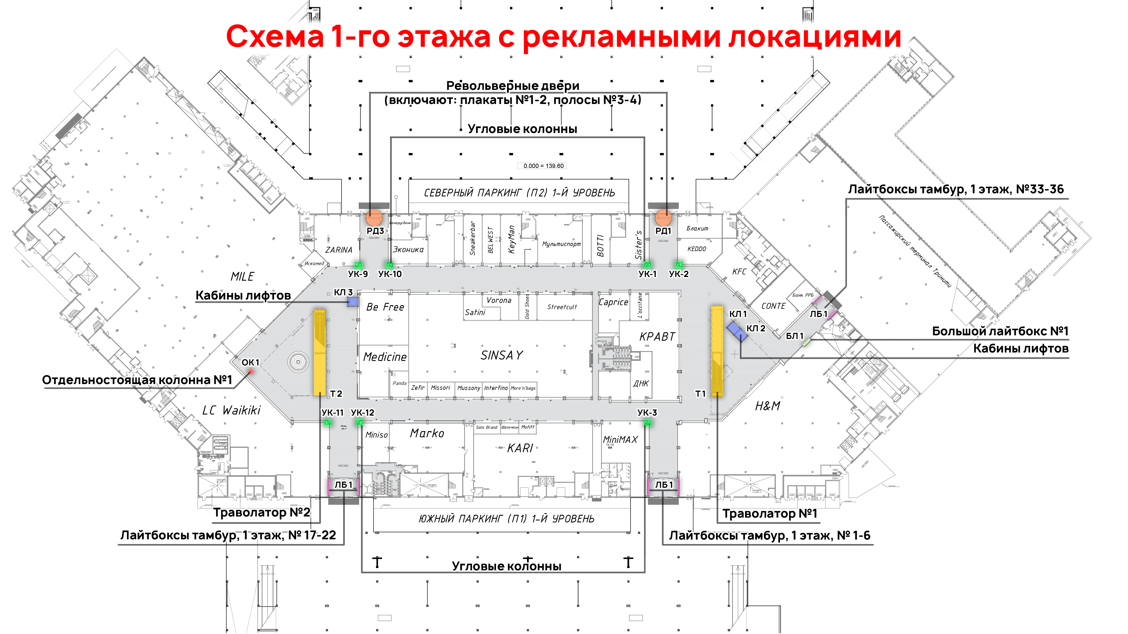

Slide 3
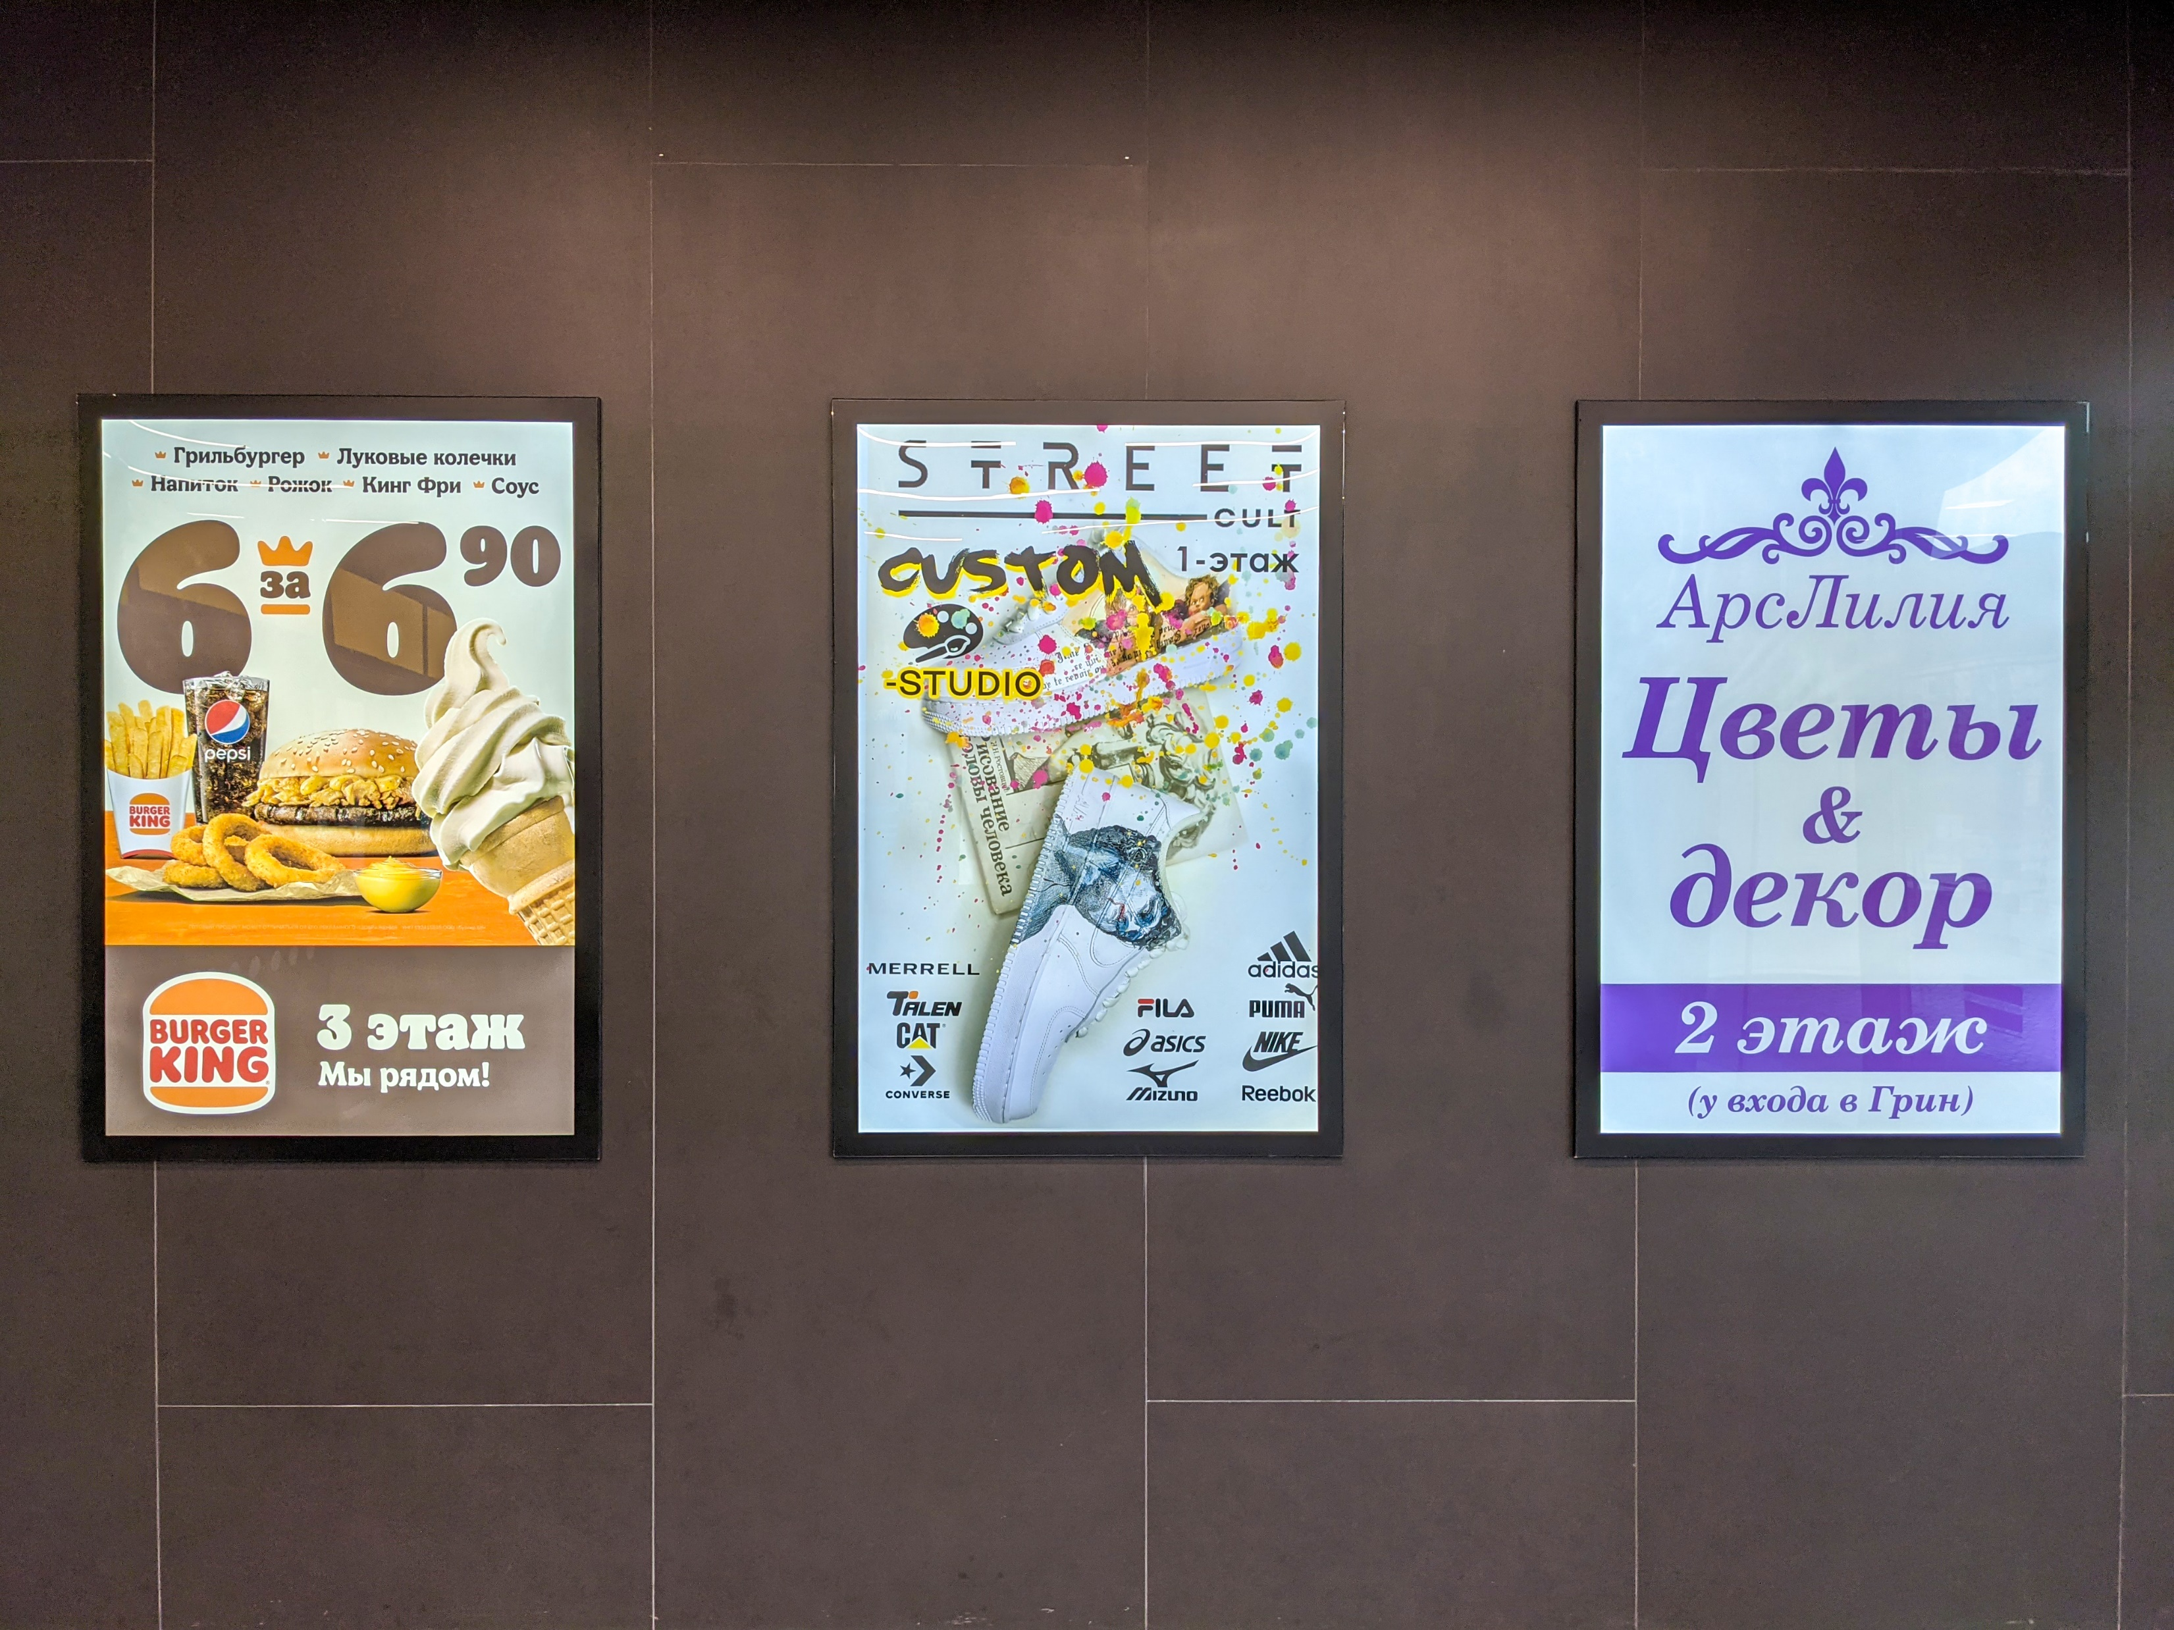
Размещение рекламы на лайтбоксе
Размер конструкции 1540х1040мм Стоимость размещения : 80 евро + НДС Период размещения : от 3 месяцев *Макеты предварительно согласовываются с отделом маркетинга ТРК TRINITI

Slide 4
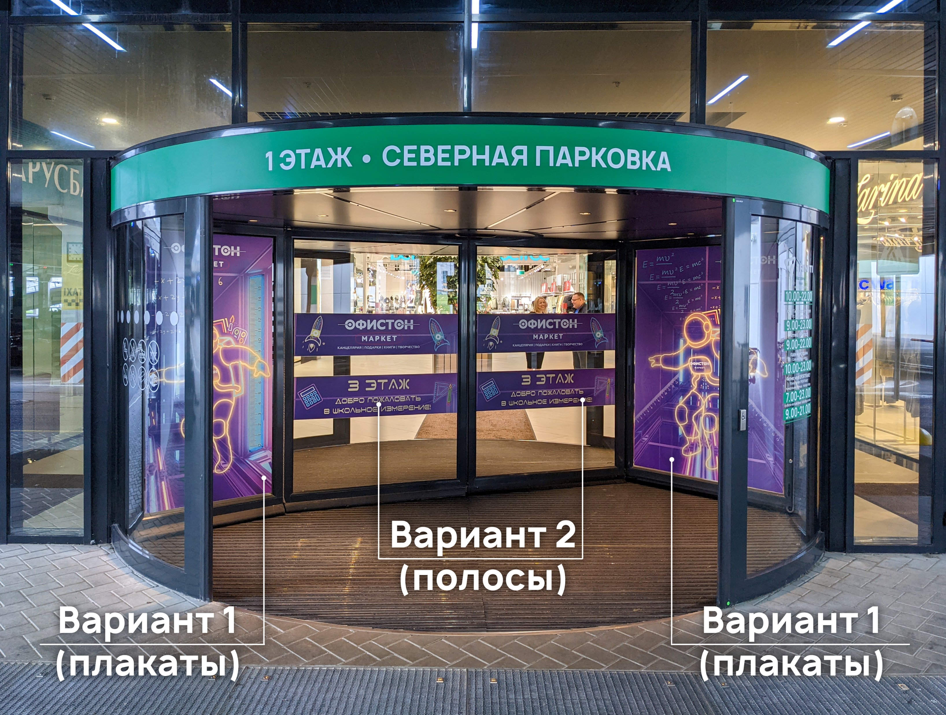
Реклама на револьверных дверях вариант 1: плакаты
Размеры плакатов: 940х1950мм и 1350х1950мм Стоимость размещения : 600 евро + НДС Период размещения : от 3 месяцев *Макеты предварительно согласовываются с отделом маркетинга ТРК TRINITI

Slide 5
Реклама на револьверных дверях вариант 2: полосы
Размеры полос: 1360х340мм Стоимость размещения : 300 евро + НДС Период размещения : от 3 месяцев *Макеты предварительно согласовываются с отделом маркетинга ТРК TRINITI

Slide 6
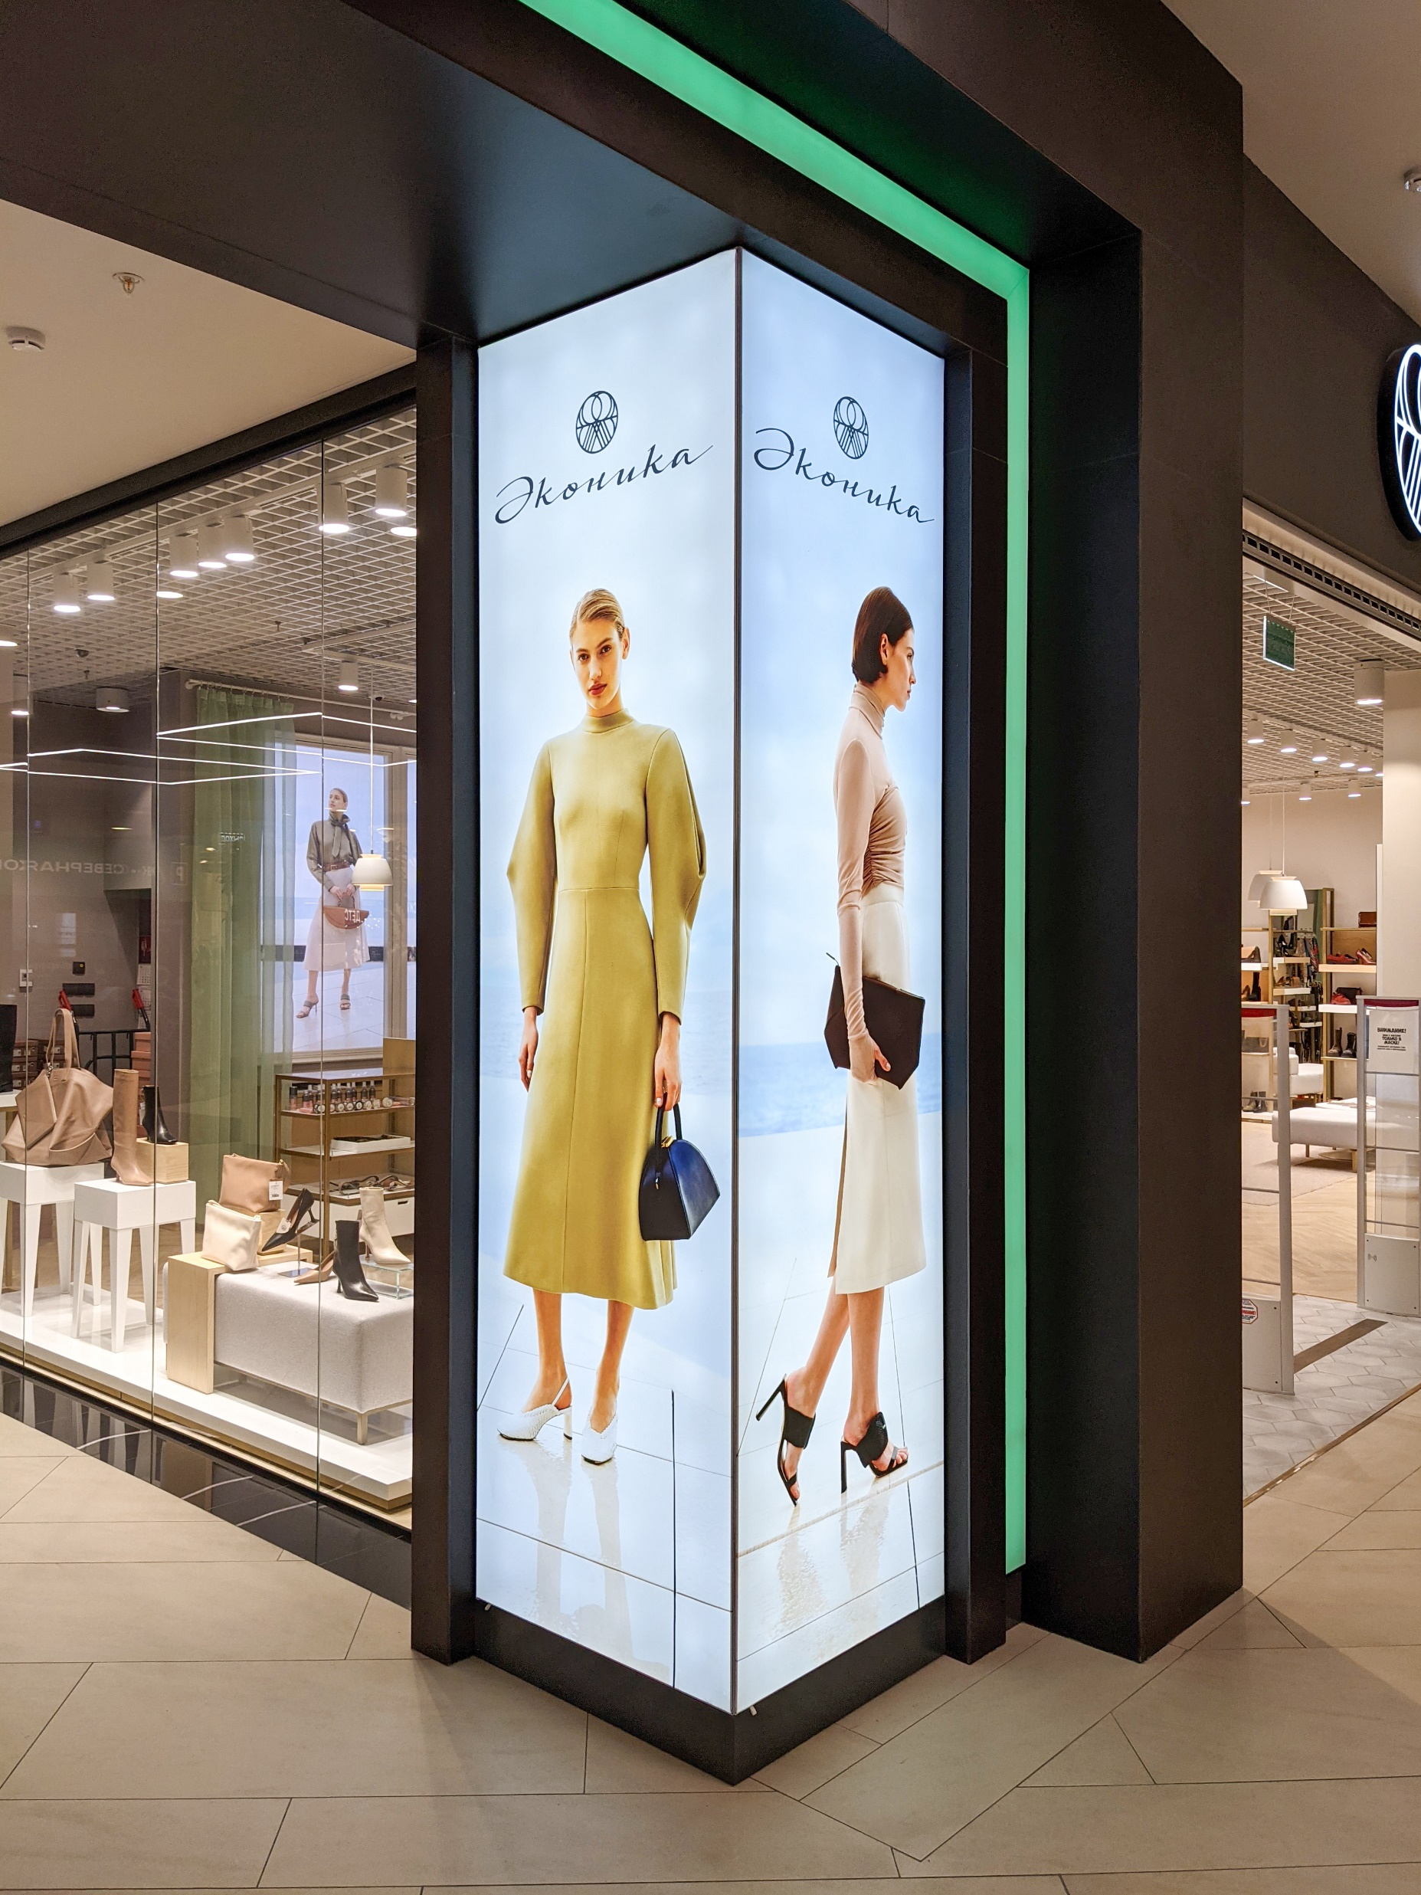
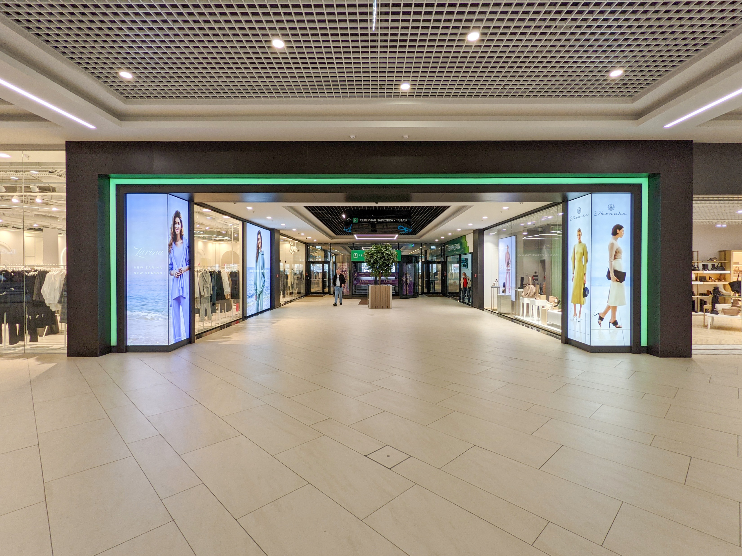
Размещение рекламы на угловых колоннах
Размер конструкции 3100х800мм Стоимость размещения : 170 евро + НДС Период размещения : от 3 месяцев *Макеты предварительно согласовываются с отделом маркетинга ТРК TRINITI

Slide 7
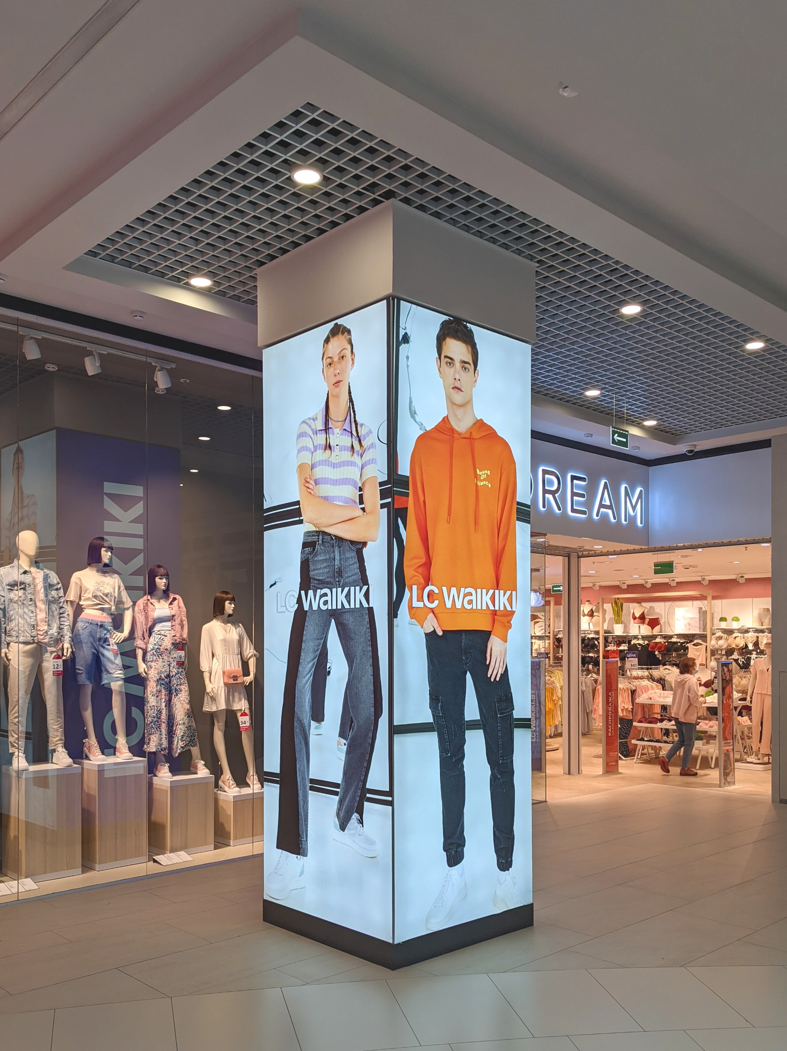
Отдельно стоящая колонна №1
Размер конструкции 3550х1220мм Стоимость размещения : 350 евро + НДС Период размещения : от 3 месяцев *Макеты предварительно согласовываются с отделом маркетинга ТРК TRINITI

Slide 8
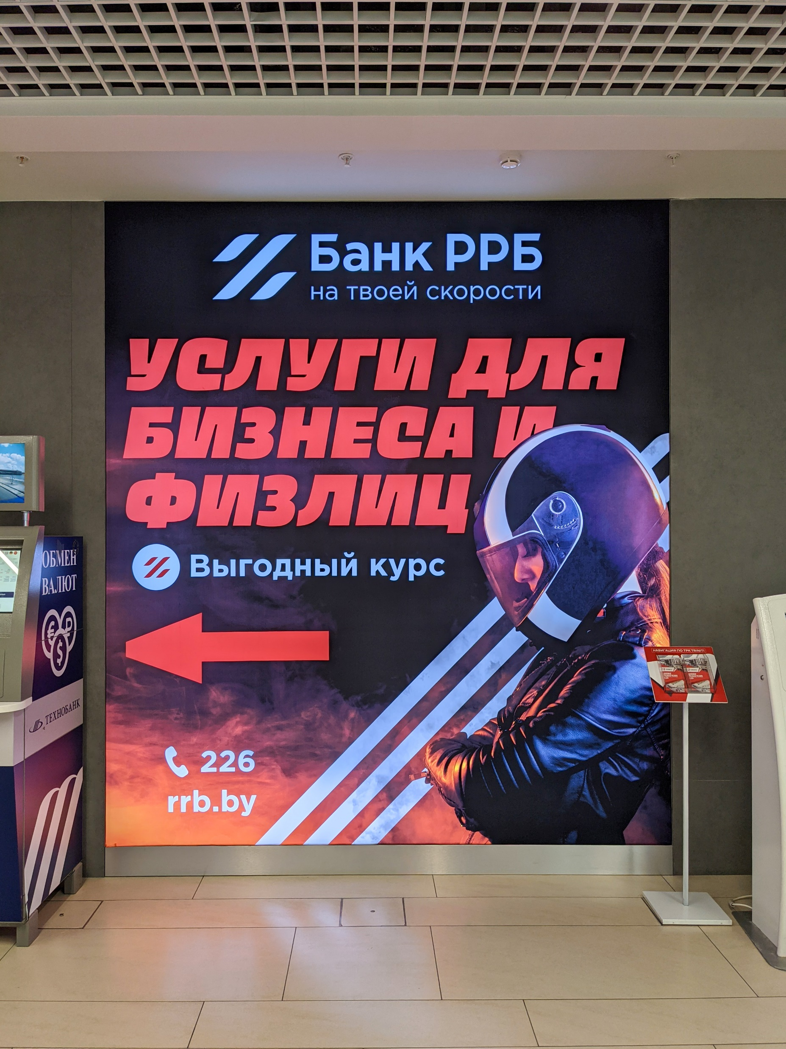
Реклама на большом лайтбоксе №1
Размер конструкции 3250х3000мм Стоимость размещения : 350 евро + НДС Период размещения : от 3 месяцев *Макеты предварительно согласовываются с отделом маркетинга ТРК TRINITI

Slide 9
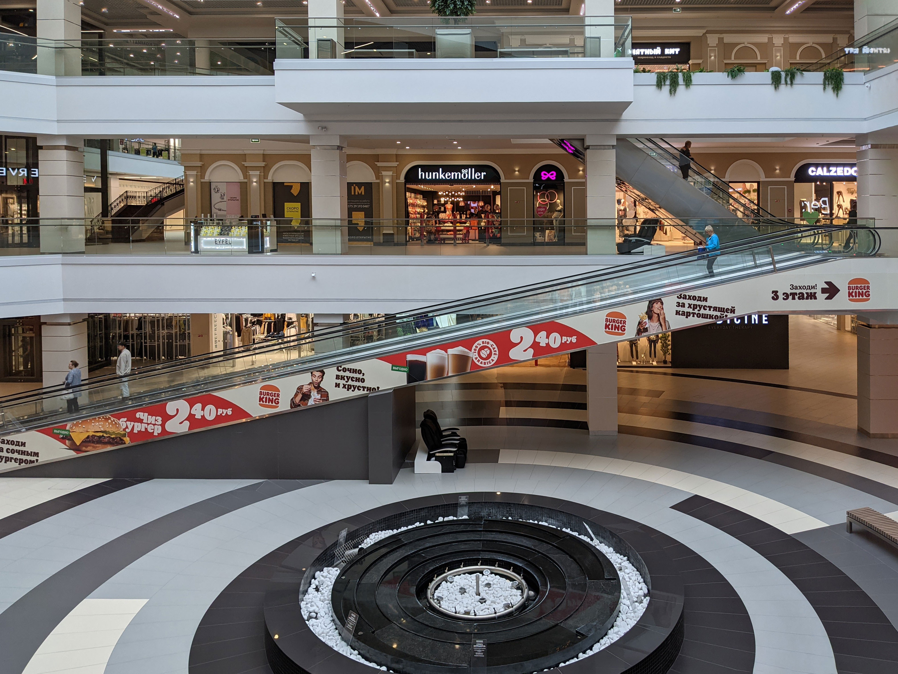
Брендирование траволатора №1
Размер конструкции (одна сторона) 30000х900мм (ориентировочно)
Стоимость размещения : 1300 евро + НДС Период размещения : от 3 месяцев *Макеты предварительно согласовываются с отделом маркетинга ТРК TRINITI

Slide 10
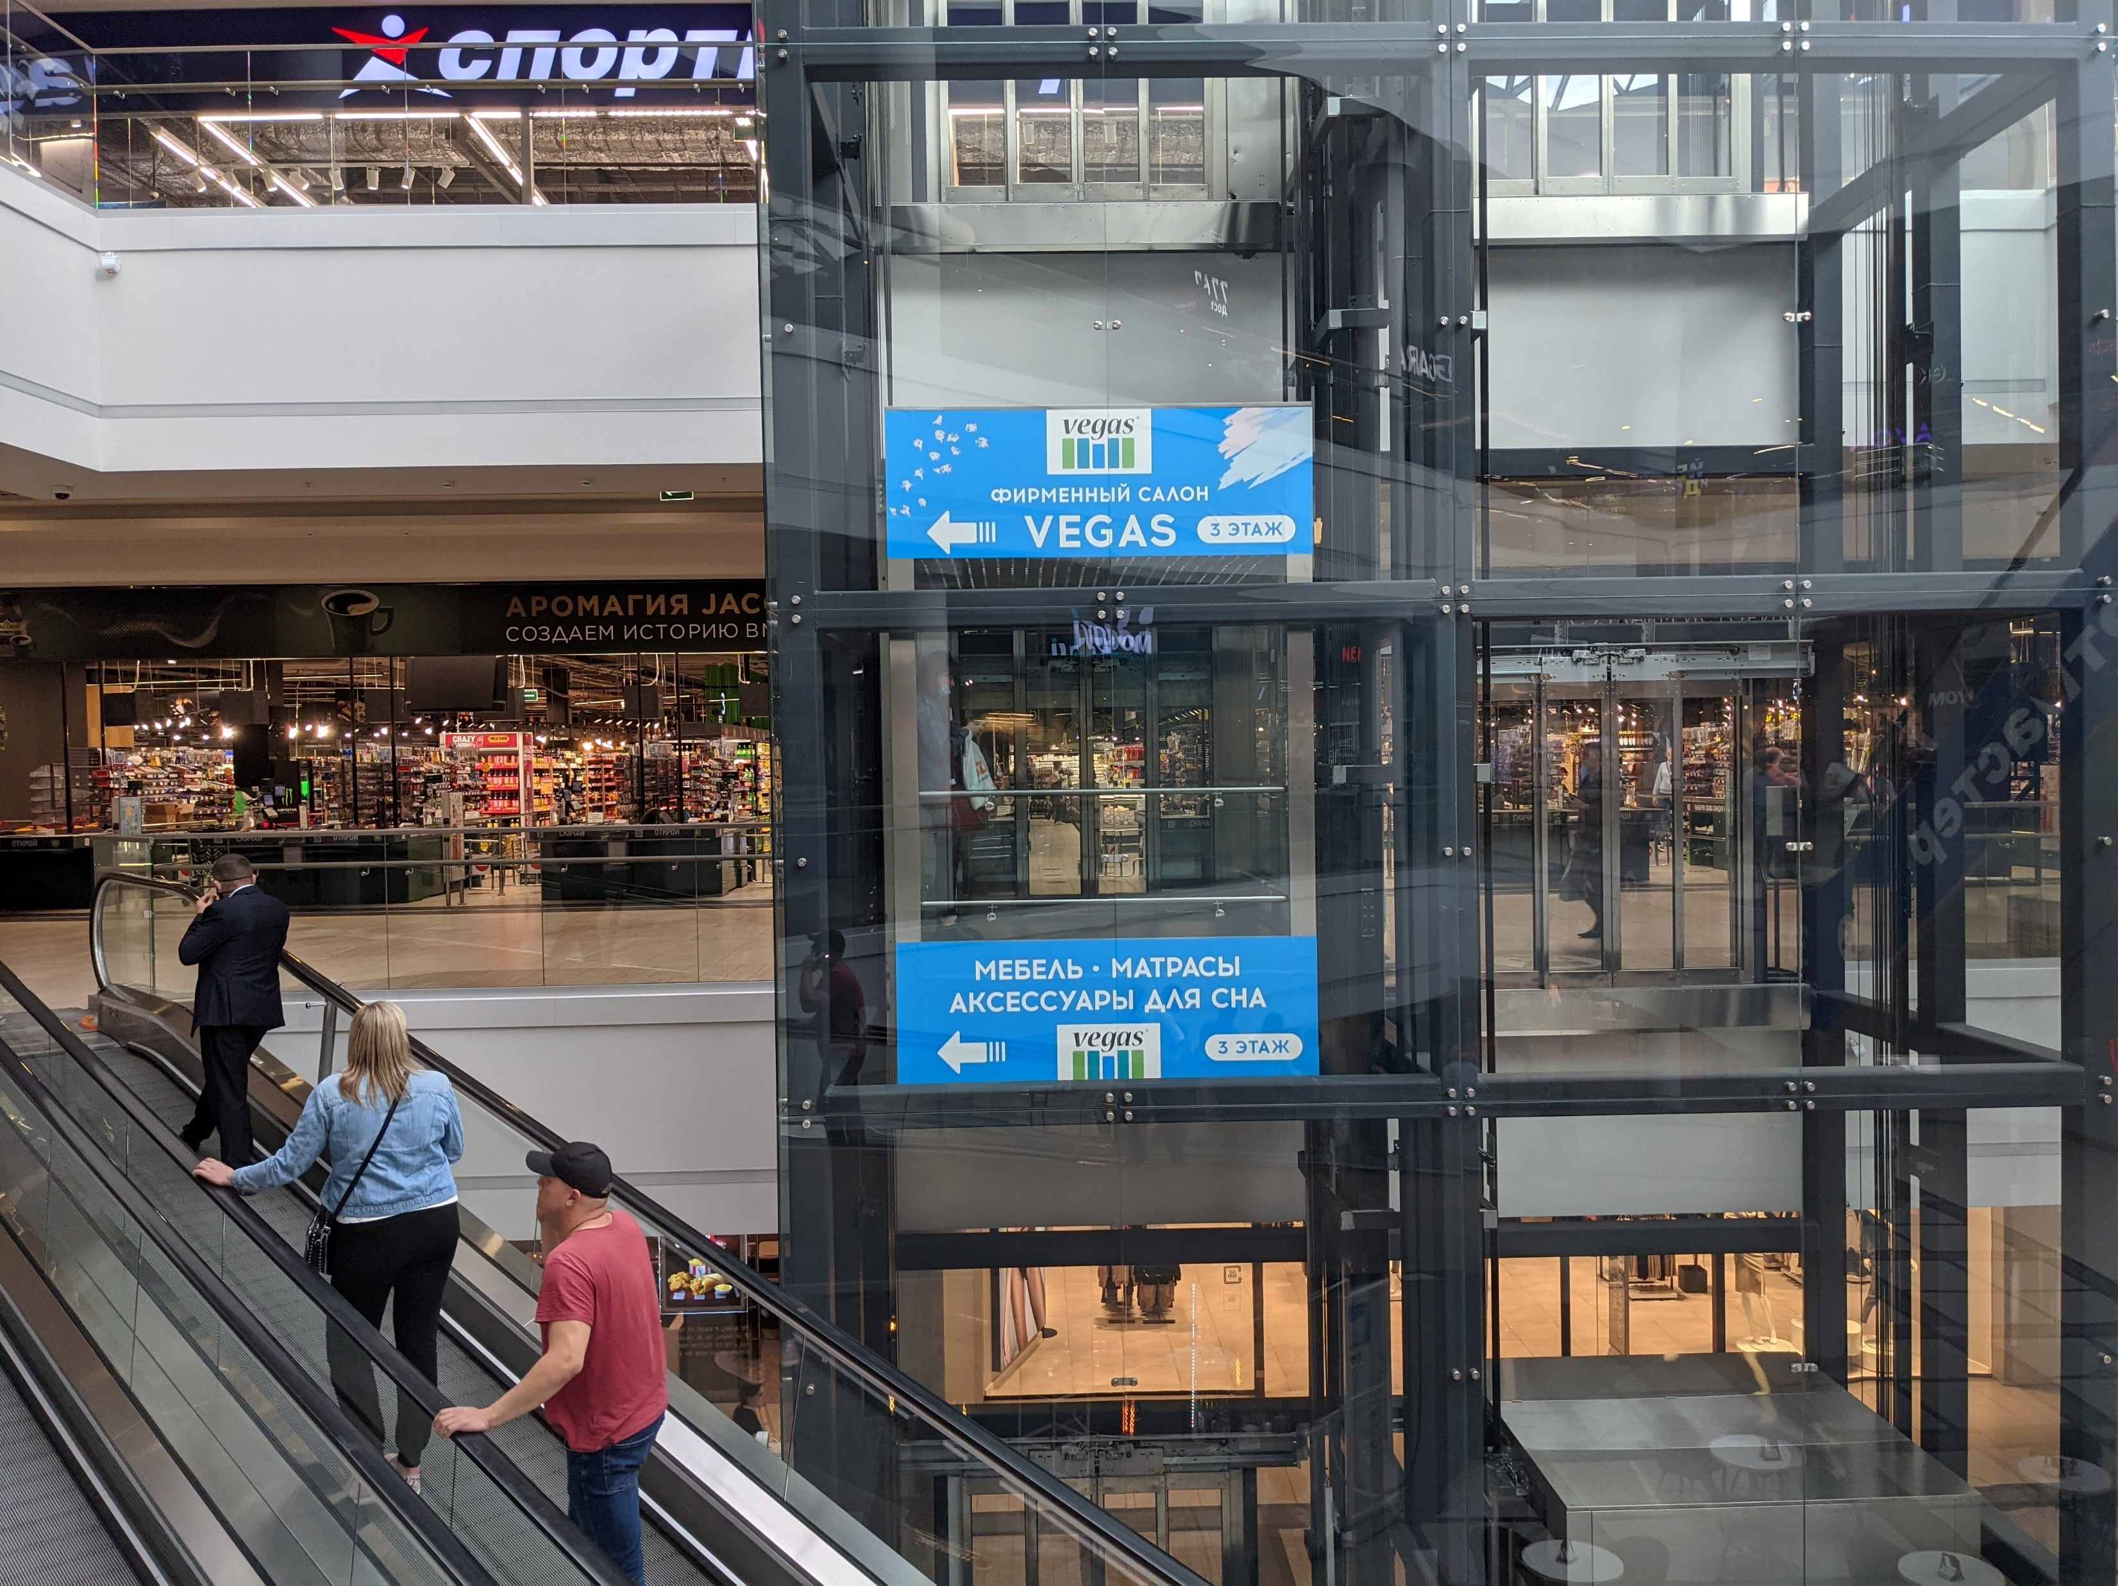
Реклама на лифтовой кабине
Размер конструкции 2280х800мм (ориентировочно) Стоимость размещения : 500 евро + НДС Период размещения : от 3 месяцев *Макеты предварительно согласовываются с отделом маркетинга ТРК TRINITI

Slide 12
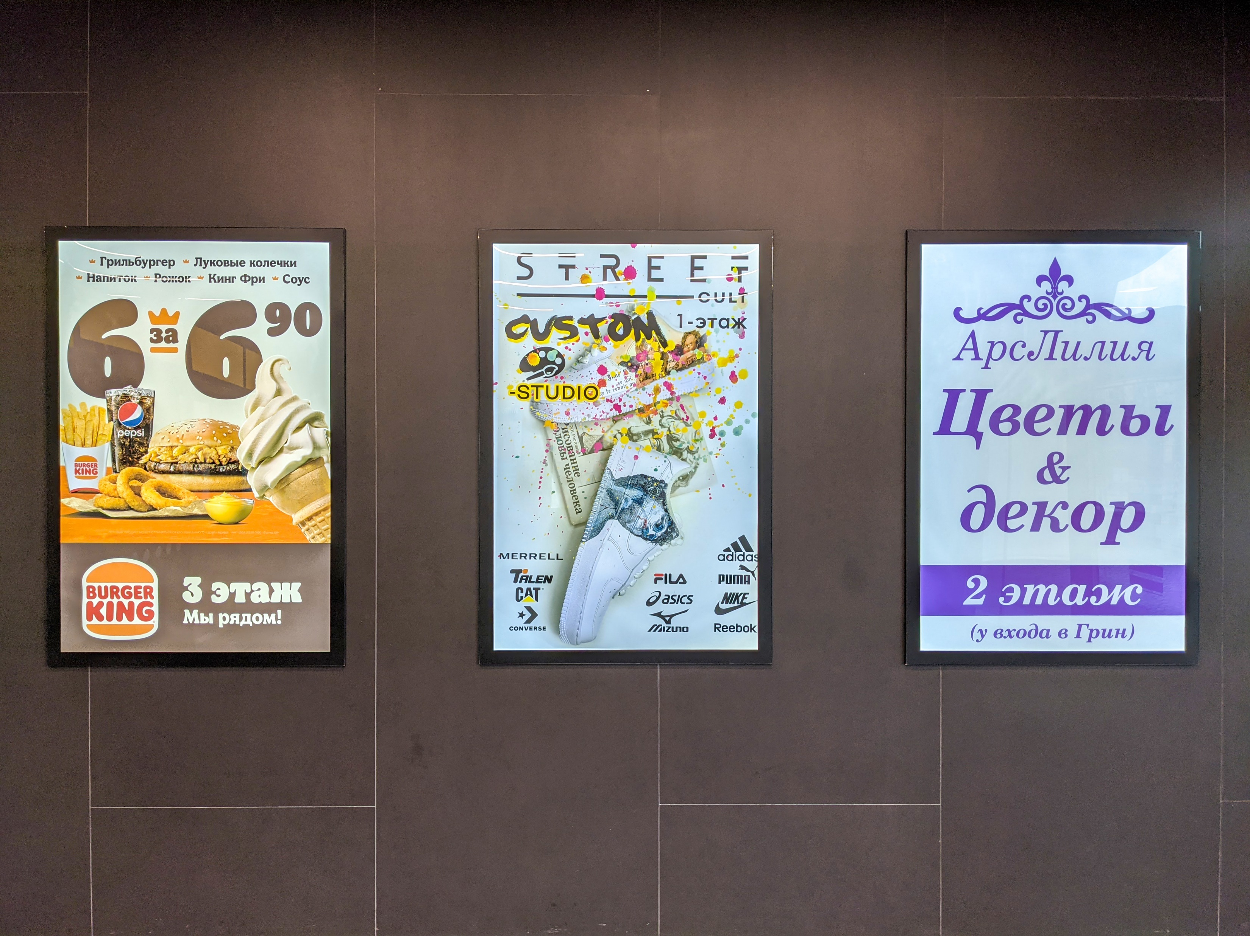
Размещение рекламы на лайтбоксе
Размер конструкции 1540х1040мм Стоимость размещения : 80 евро + НДС Период размещения : от 3 месяцев *Макеты предварительно согласовываются с отделом маркетинга ТРК TRINITI

Slide 13
Реклама на револьверных дверях вариант 1: плакаты
Размеры плакатов: 940х1950мм и 1350х1950мм Стоимость размещения : 600 евро + НДС Период размещения : от 3 месяцев *Макеты предварительно согласовываются с отделом маркетинга ТРК TRINITI

Slide 14
Реклама на револьверных дверях вариант 2: полосы
Размеры полос: 1360х340мм Стоимость размещения : 300 евро + НДС Период размещения : от 3 месяцев *Макеты предварительно согласовываются с отделом маркетинга ТРК TRINITI

Slide 15
Размещение рекламы на угловых колоннах
Размер конструкции 3100х800мм Стоимость размещения : 170 евро + НДС Период размещения : от 3 месяцев *Макеты предварительно согласовываются с отделом маркетинга ТРК TRINITI

Slide 16
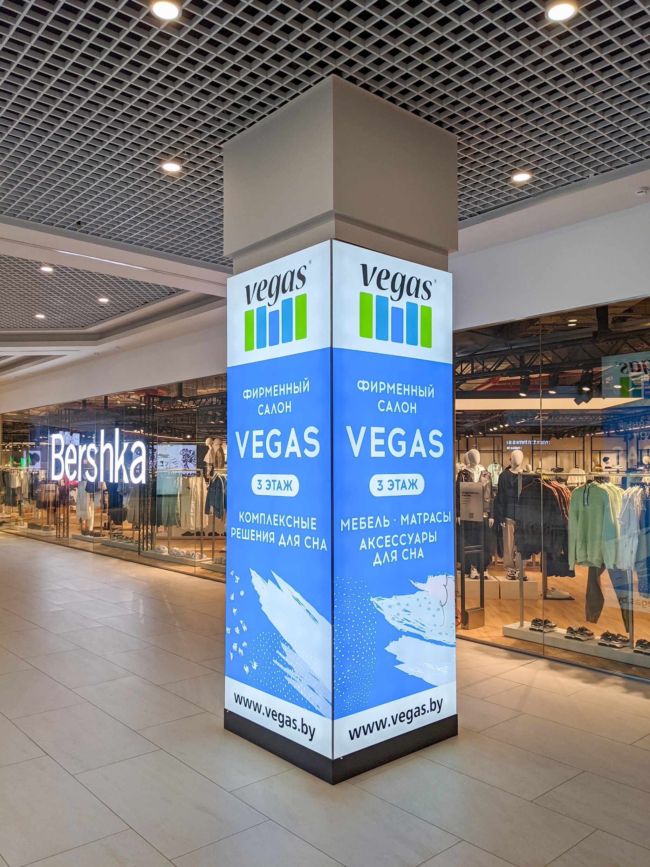
Отдельно стоящая колонна №2
Размер конструкции 1155х3115мм Стоимость размещения : 350 евро + НДС Период размещения : от 3 месяцев *Макеты предварительно согласовываются с отделом маркетинга ТРК TRINITI

Slide 17
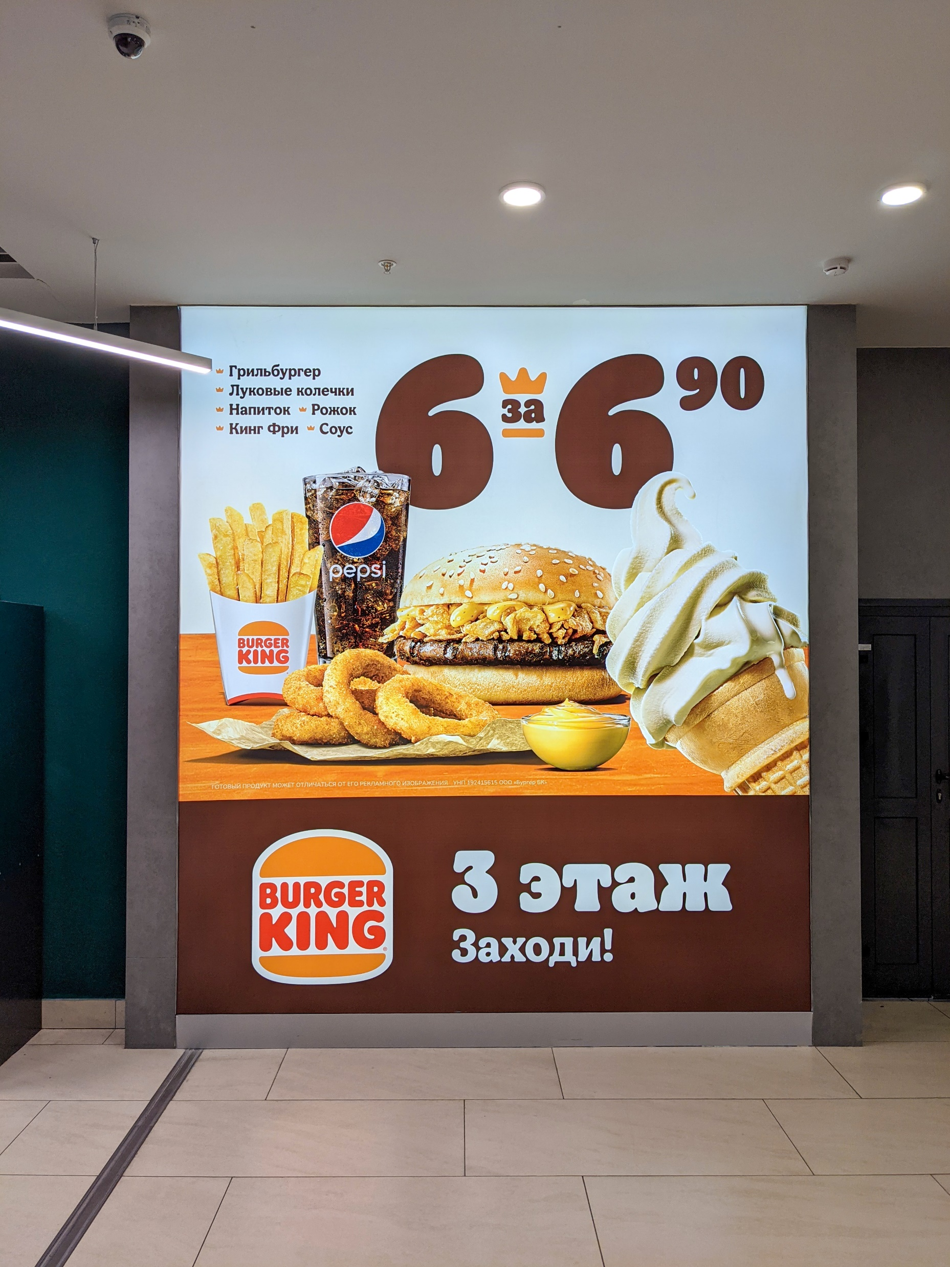
Реклама на большом лайтбоксе №2
Размер конструкции 2900х3200мм Стоимость размещения : 350 евро + НДС Период размещения : от 3 месяцев *Макеты предварительно согласовываются с отделом маркетинга ТРК TRINITI

Slide 18
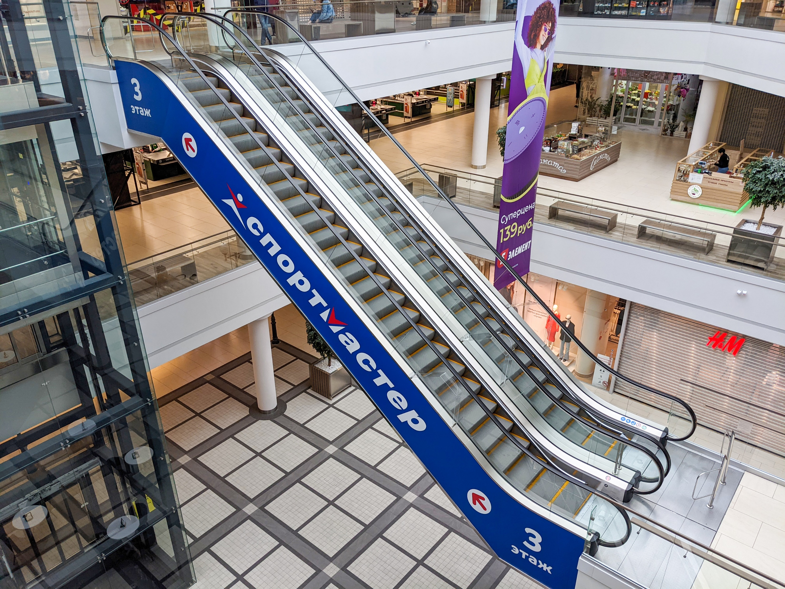
Брендирование эскалатора №1
Размер конструкции (одна сторона) 30000х900мм (ориентировочно) Стоимость размещения : 1300 евро + НДС Период размещения : от 3 месяцев *Макеты предварительно согласовываются с отделом маркетинга ТРК TRINITI

Slide 19
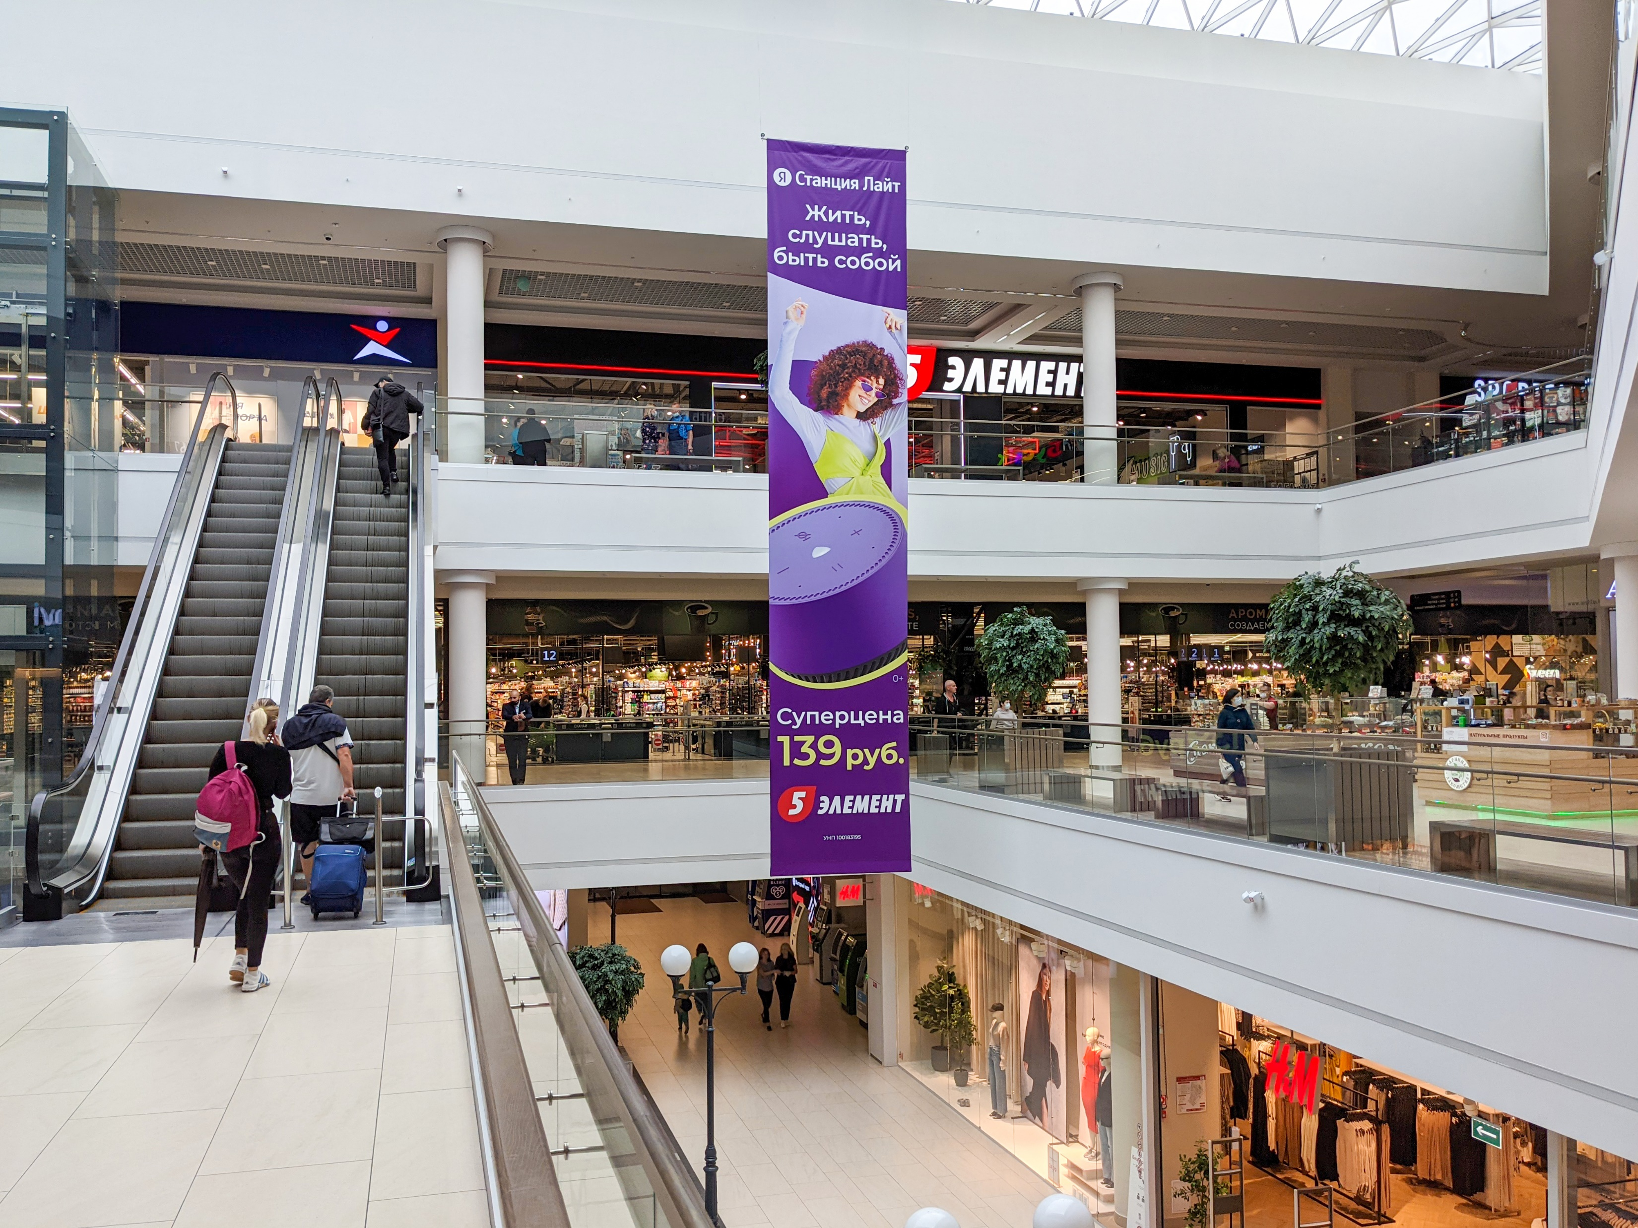
Реклама на подвесном баннере №1
Размер конструкции 10000х2000мм Стоимость размещения : 1300 евро + НДС Период размещения : от 3 месяцев *Макеты предварительно согласовываются с отделом маркетинга ТРК TRINITI

Slide 20
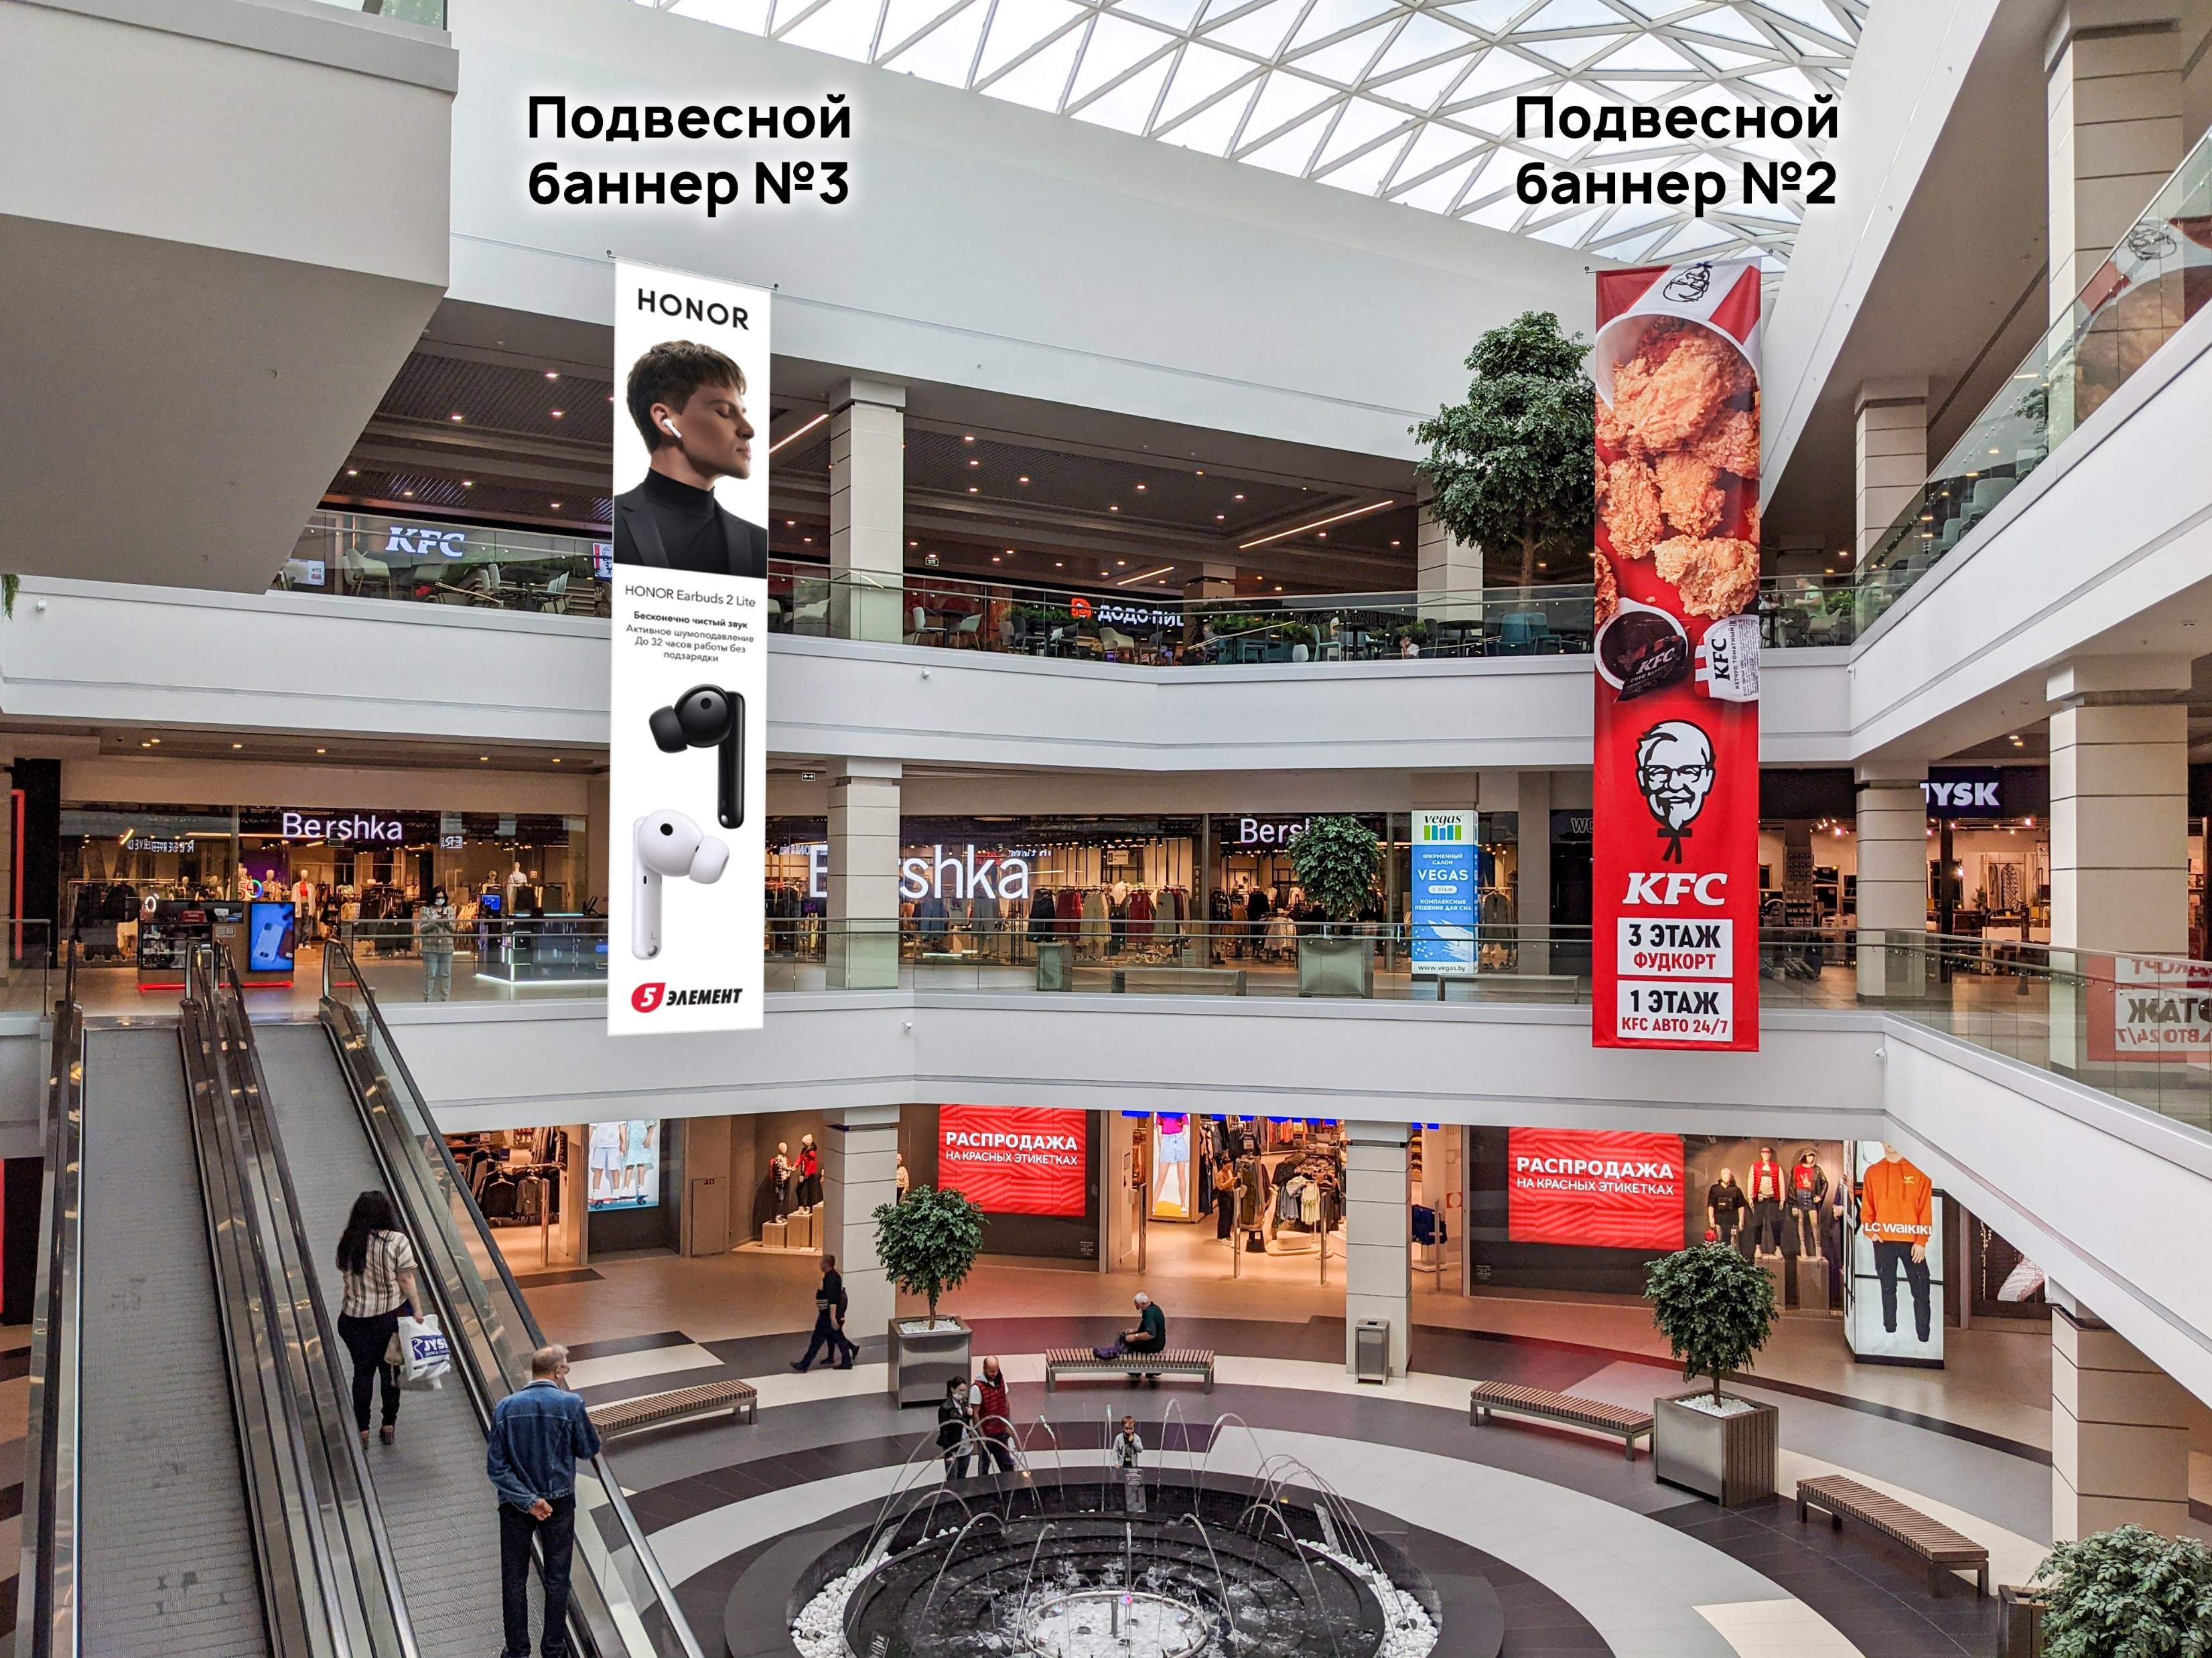
Реклама на подвесном баннере №2, №3
Размер конструкции 10000х2000мм Стоимость размещения : 1300 евро + НДС Период размещения : от 3 месяцев *Макеты предварительно согласовываются с отделом маркетинга ТРК TRINITI

Slide 21
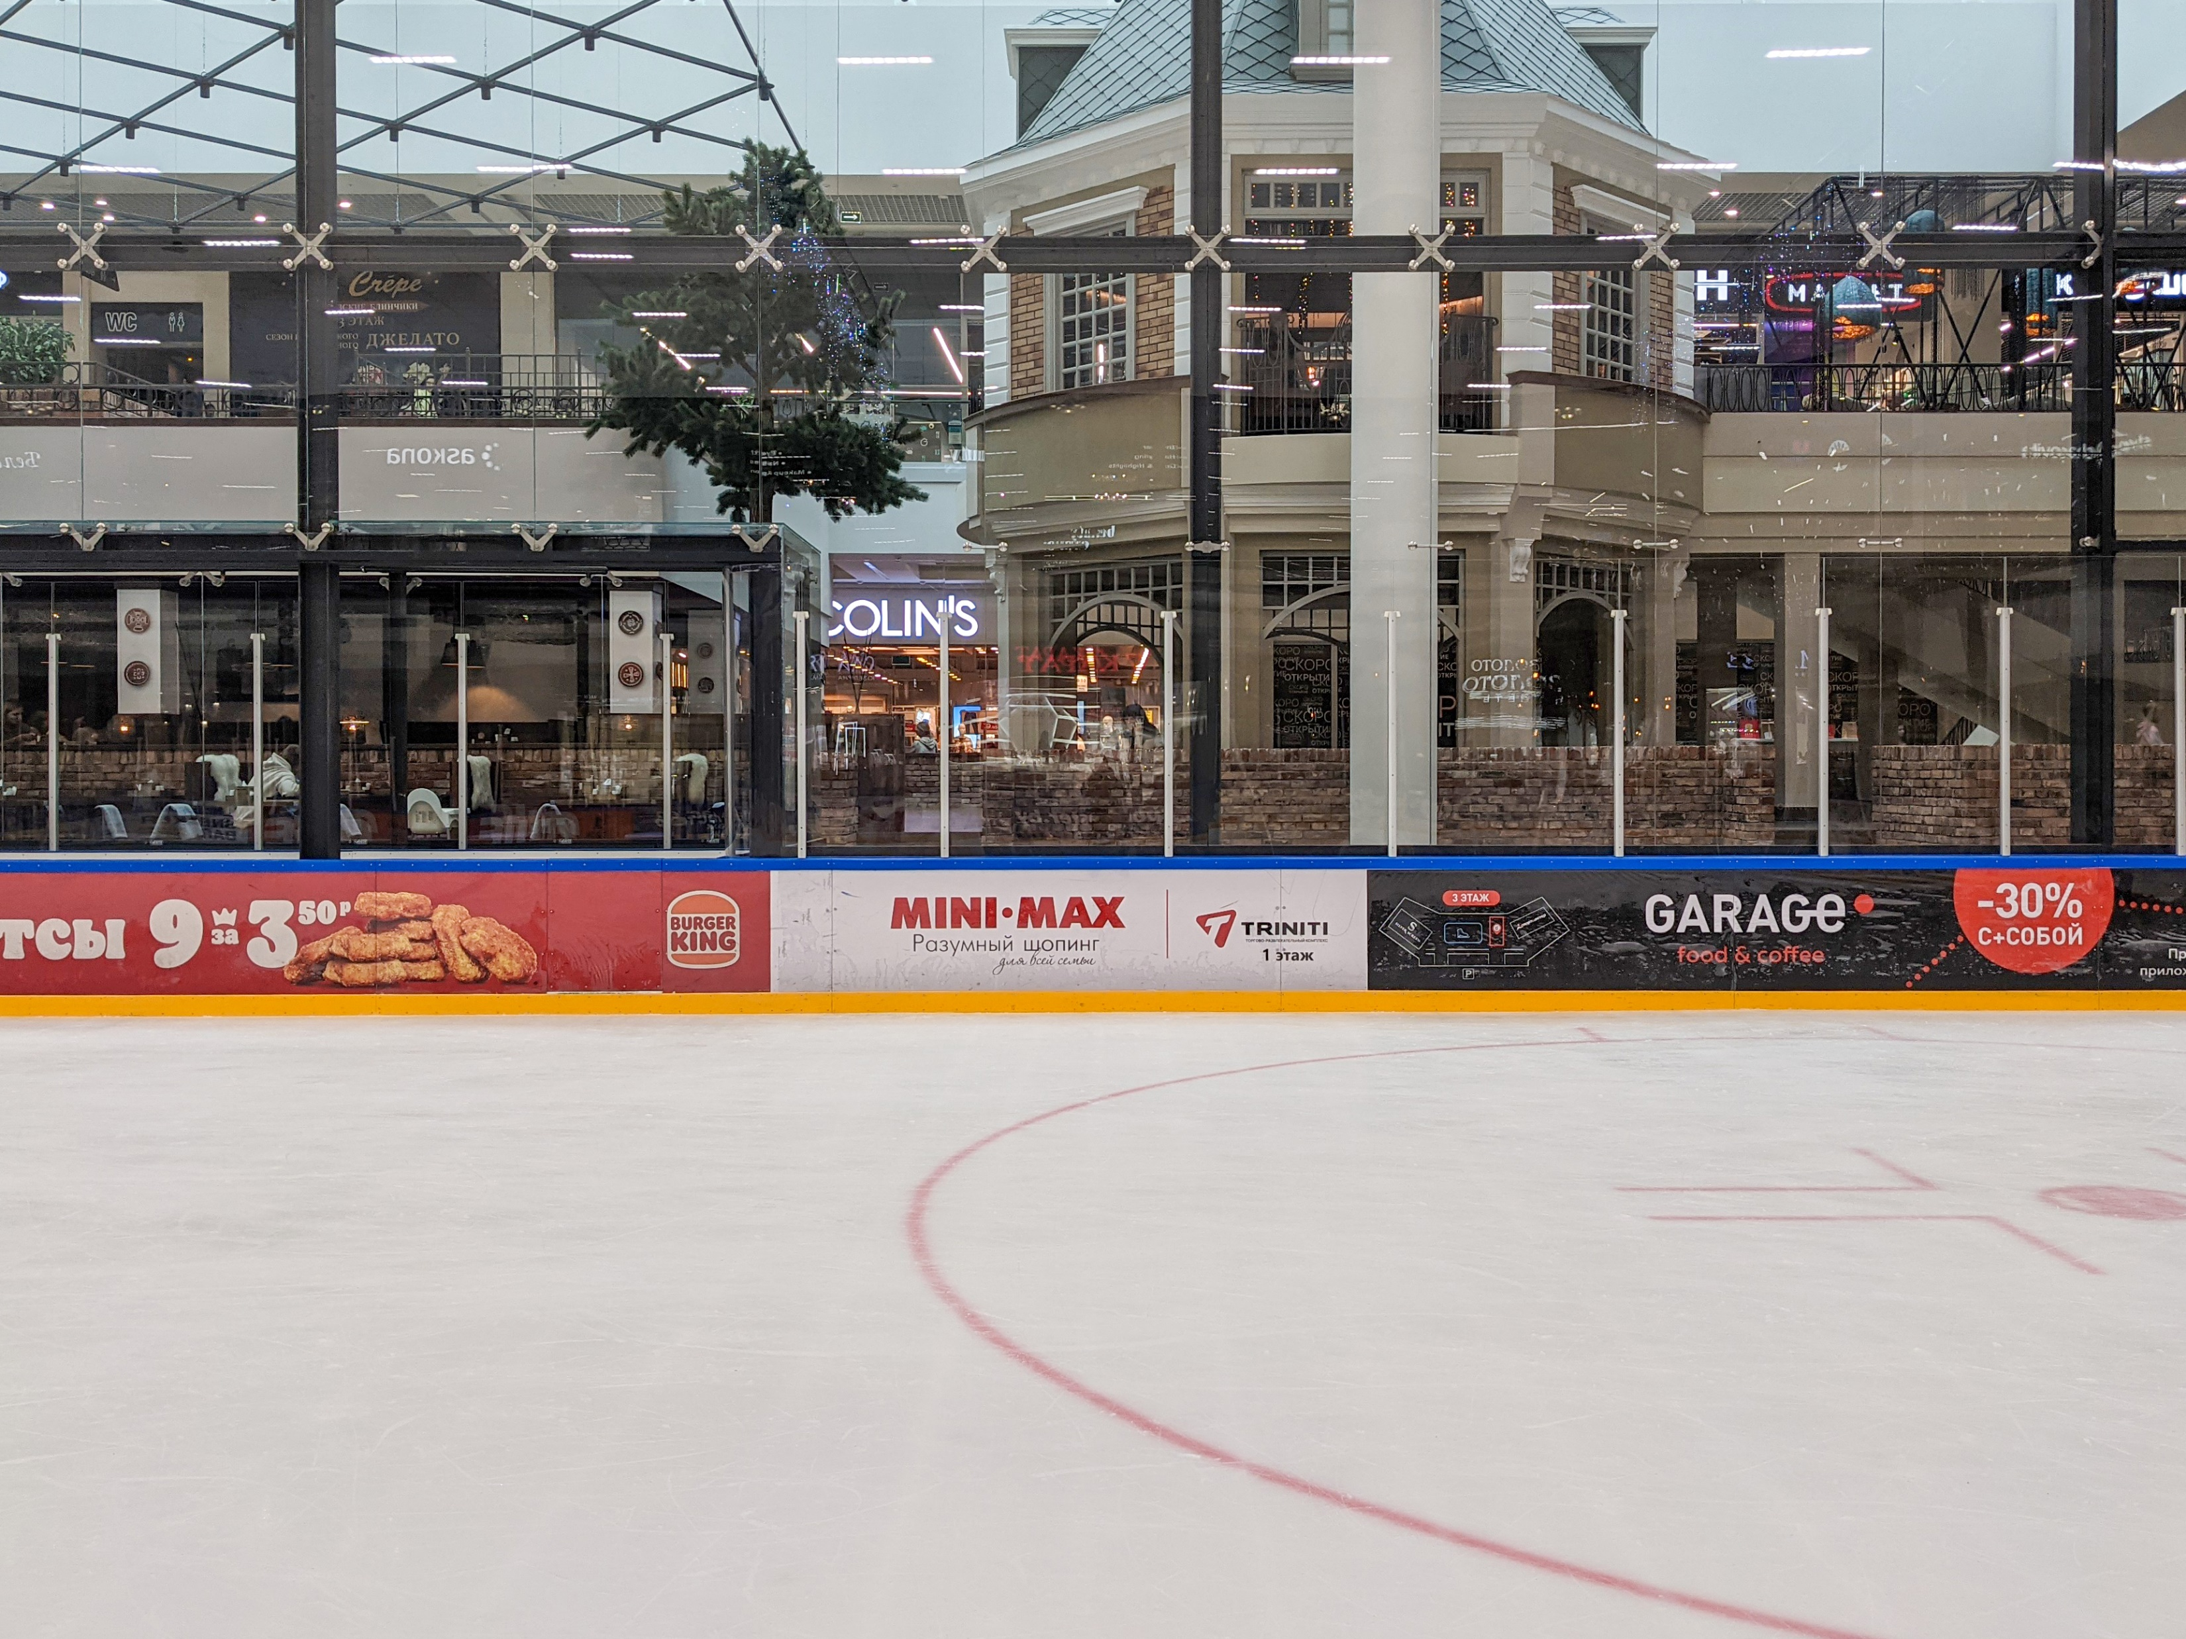
Ледовая арена вариант 1: брендирование бортов арены
Размер конструкции от 4000х815мм Стоимость размещения : от 150 евро + НДС Период размещения : от 3 месяцев *Макеты предварительно согласовываются с отделом маркетинга ТРК TRINITI

Slide 22
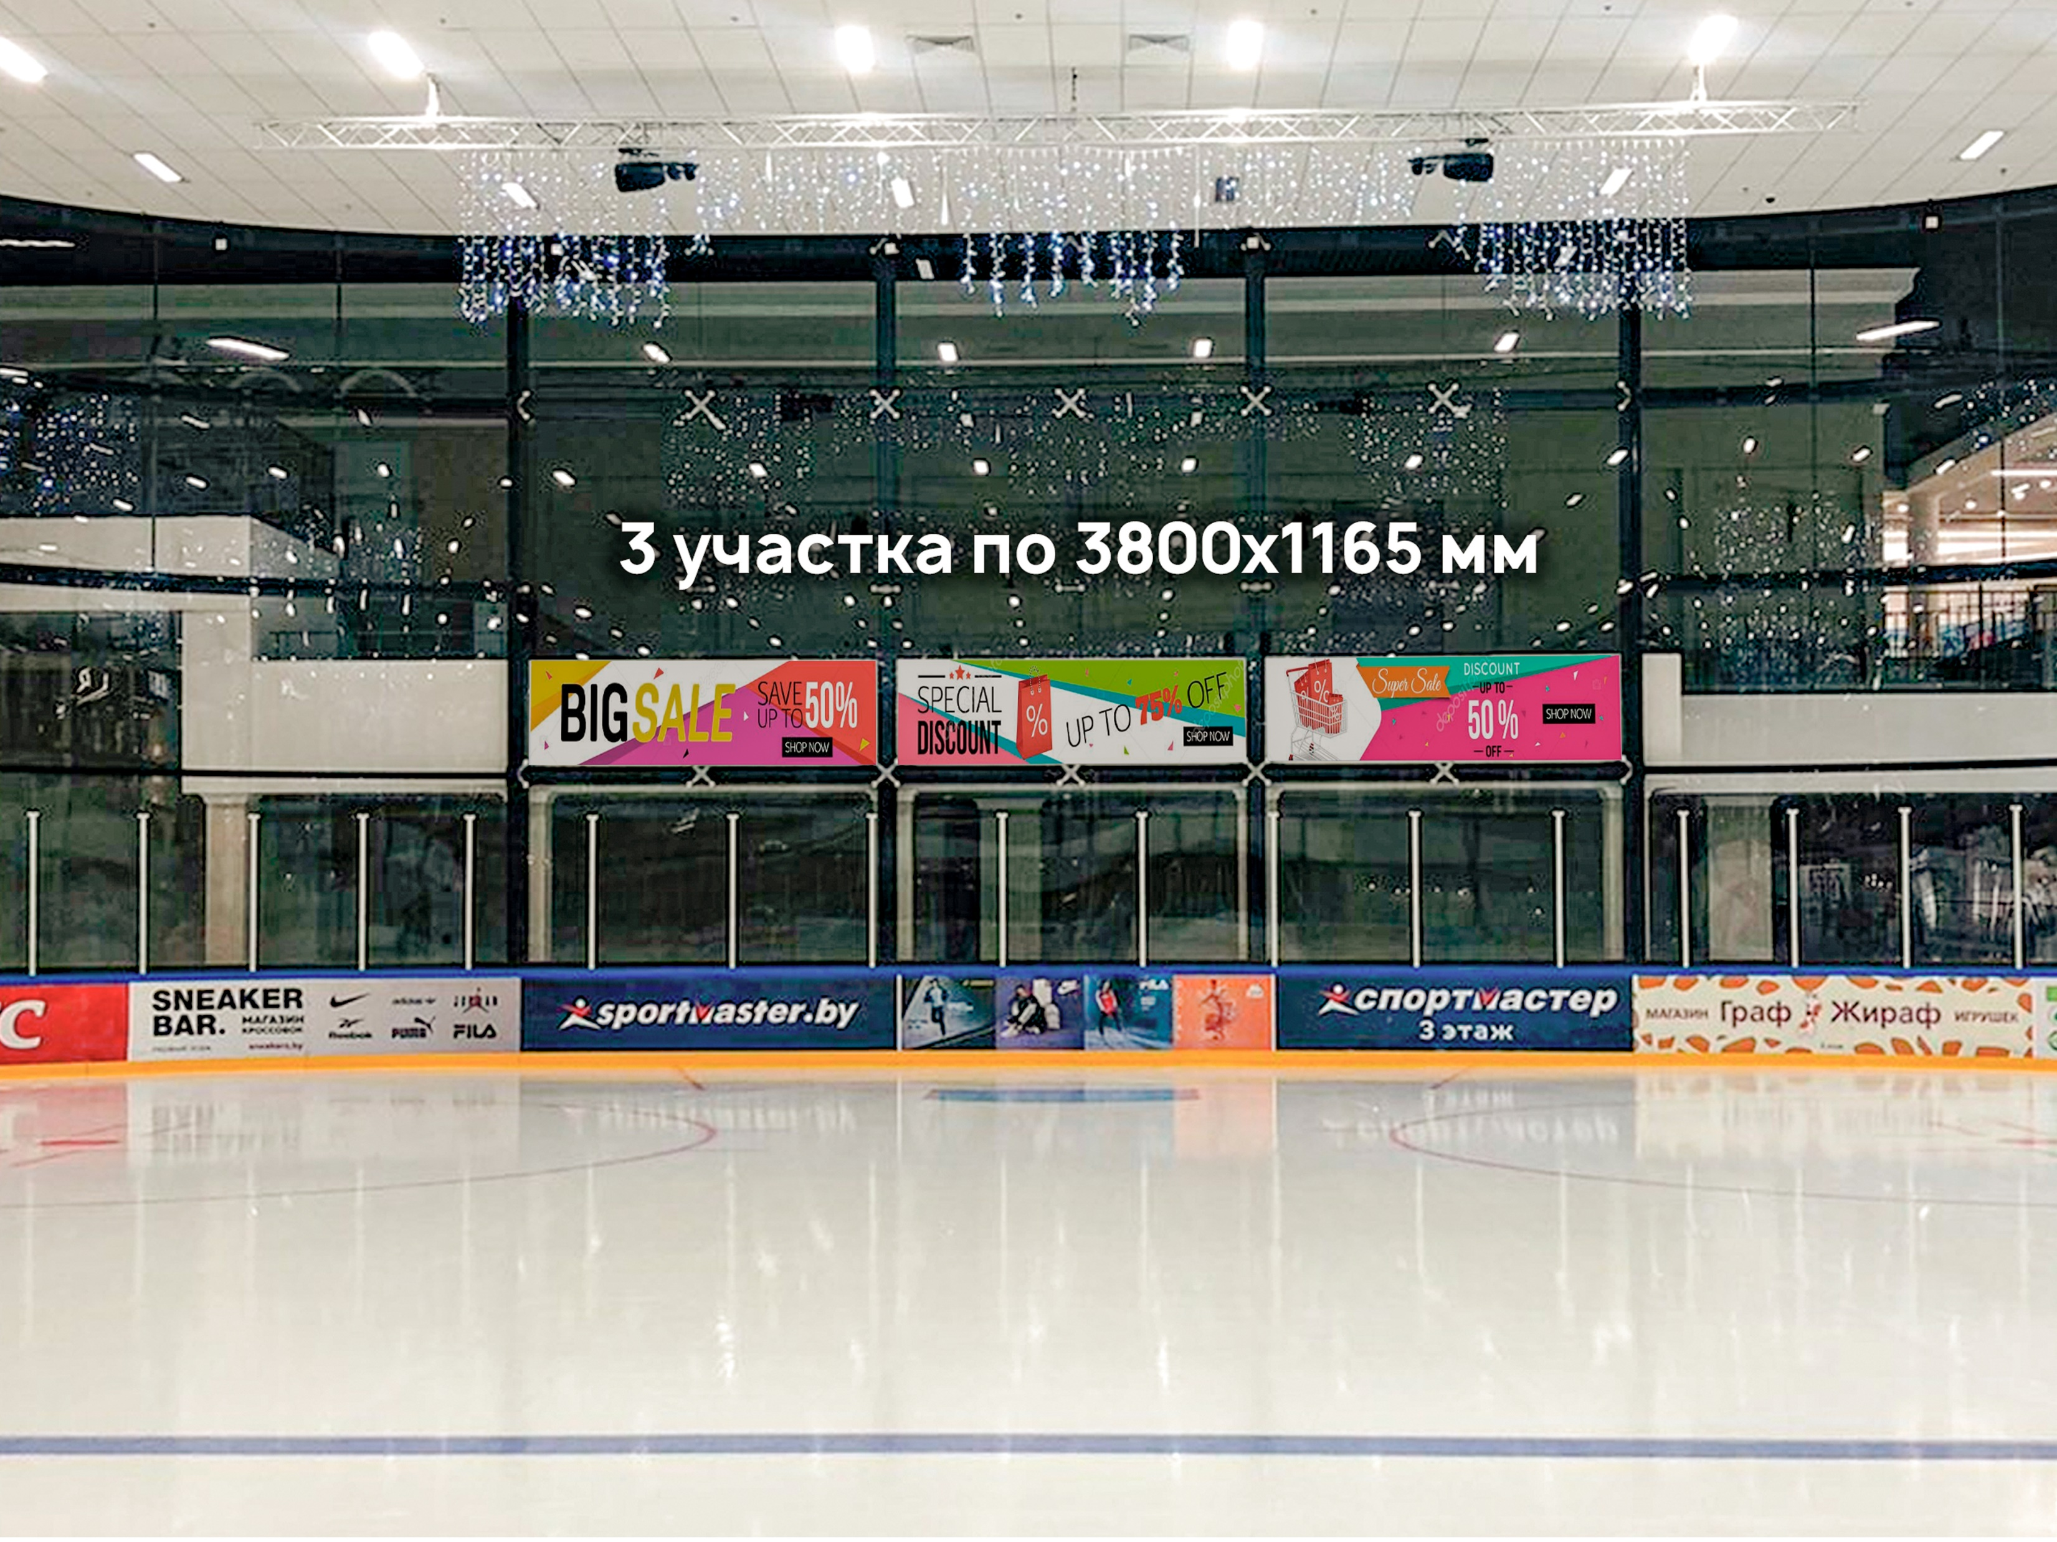
Ледовая арена вариант 2: брендирование парапета над ледовой ареной
Размер одной конструкции 3800х1165мм Стоимость размещения : 400 евро + НДС Период размещения : от 3 месяцев *Макеты предварительно согласовываются с отделом маркетинга ТРК TRINITI

Slide 23
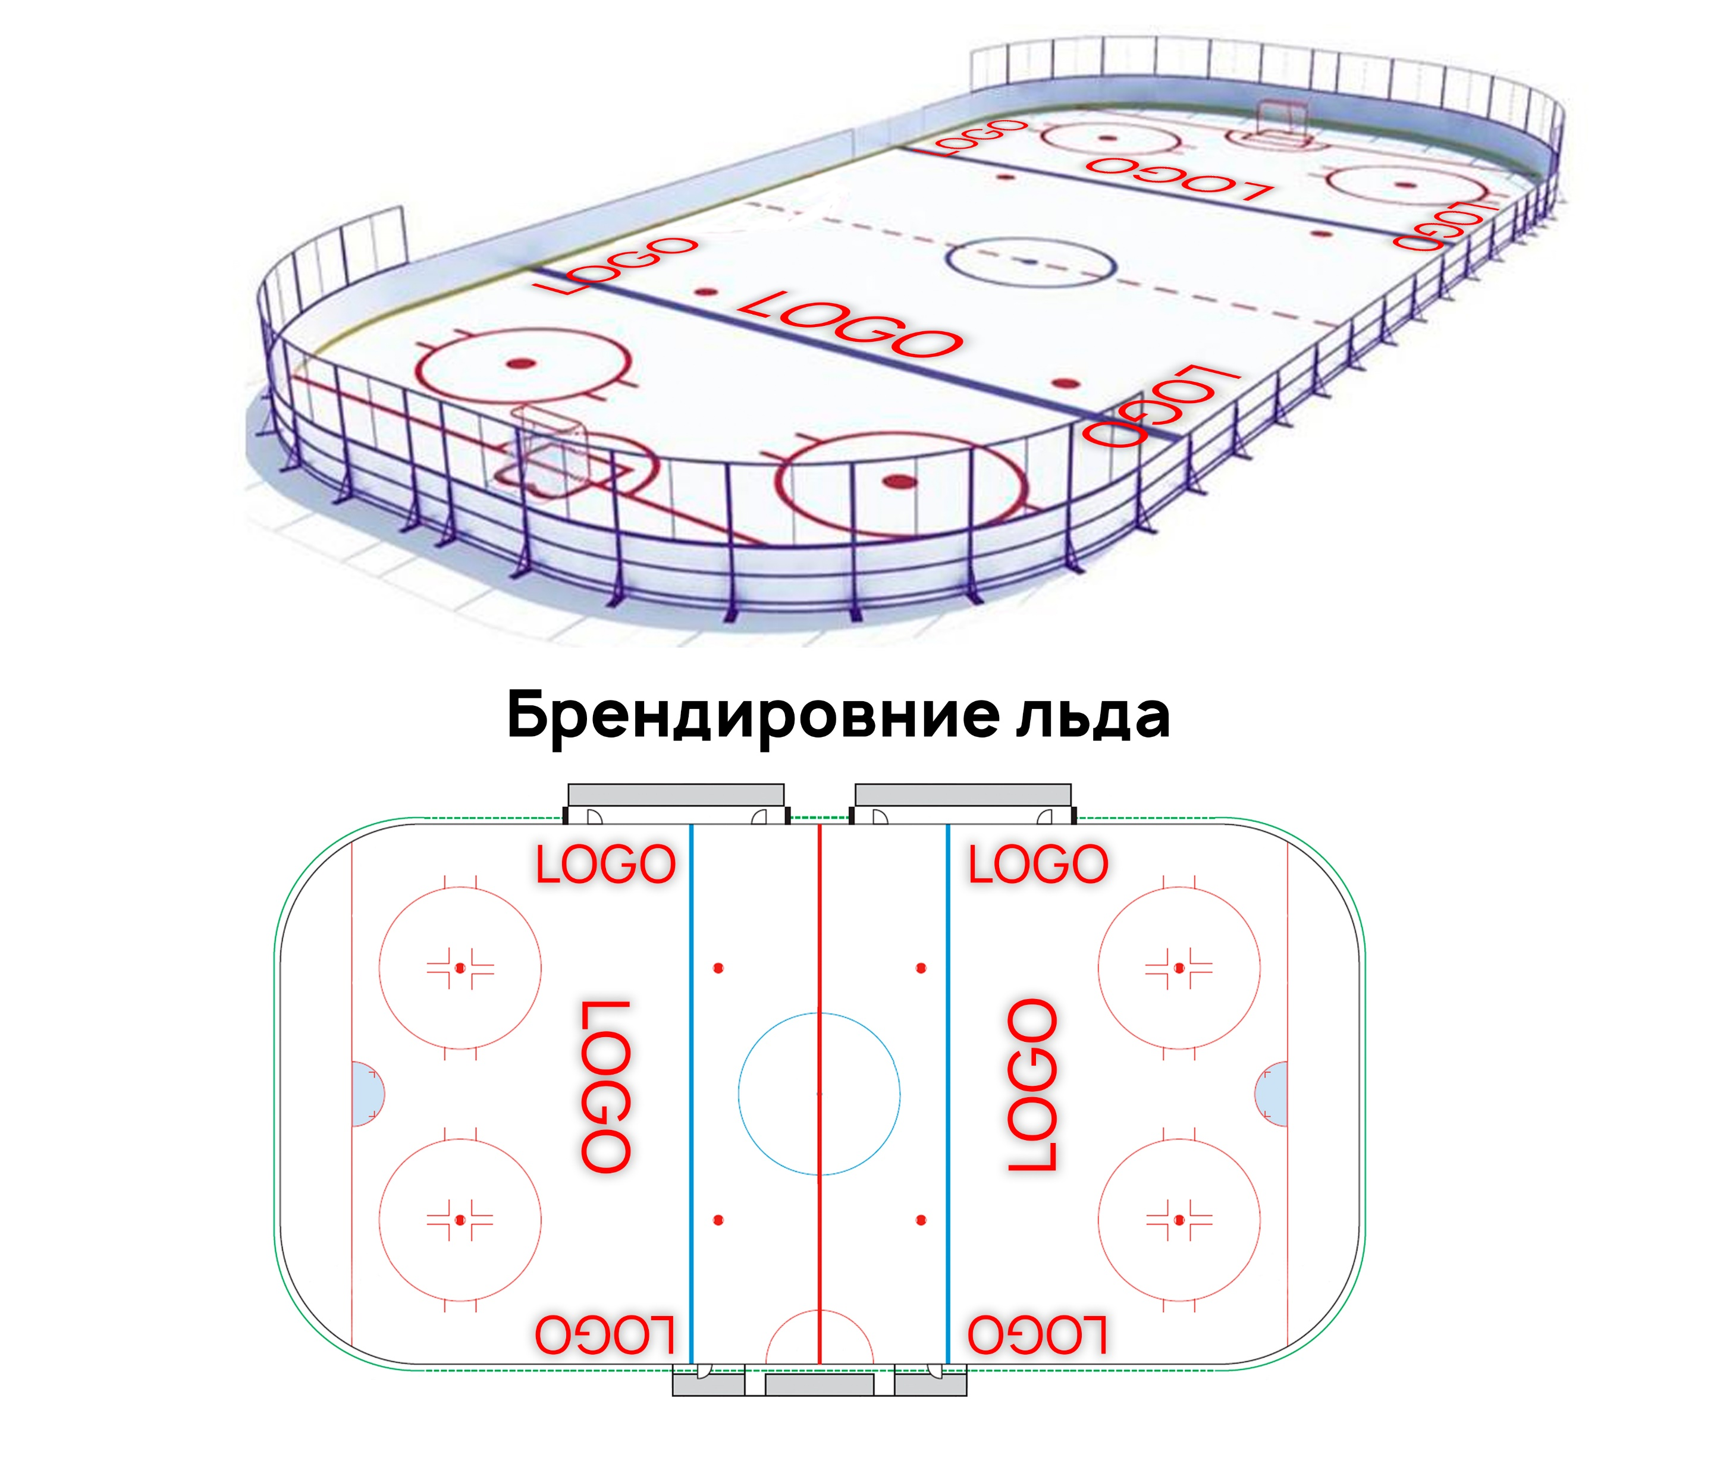
Ледовая арена вариант 3: брендирование катка (логотипы под лёд)
Стоимость размещения : 2000 евро + НДС Период размещения : от 1 года
*Макеты предварительно согласовываются с отделом маркетинга ТРК TRINITI

Slide 25
Размещение рекламы на лайтбоксе
Размер конструкции 1540х1040мм Стоимость размещения : 80 евро + НДС Период размещения : от 3 месяцев *Макеты предварительно согласовываются с отделом маркетинга ТРК TRINITI

Slide 26
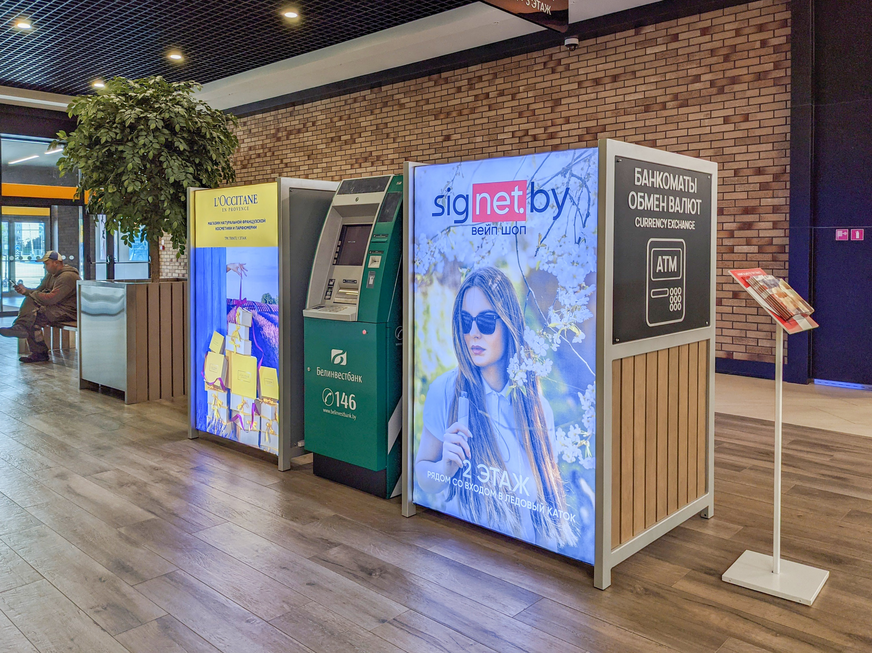
Лайтбоксы на ширмах банкоматов
Размер конструкции 1600х1000мм Стоимость размещения : 150 евро + НДС Период размещения : от 3 месяцев *Макеты предварительно согласовываются с отделом маркетинга ТРК TRINITI

Slide 27
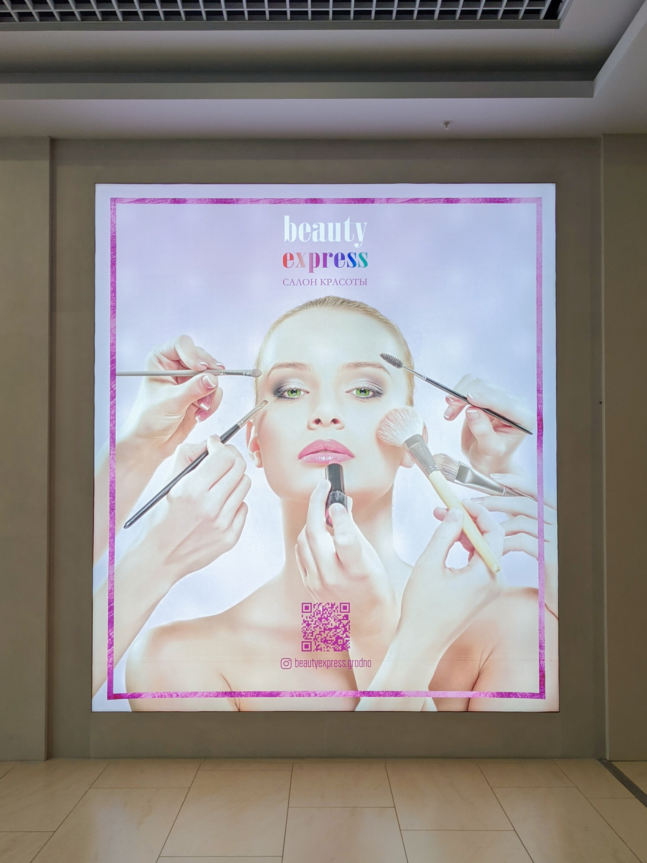
Реклама на большом лайтбоксе №3
Размер конструкции 3140х3570мм Стоимость размещения : 350 евро + НДС Период размещения : от 3 месяцев *Макеты предварительно согласовываются с отделом маркетинга ТРК TRINITI

Slide 28
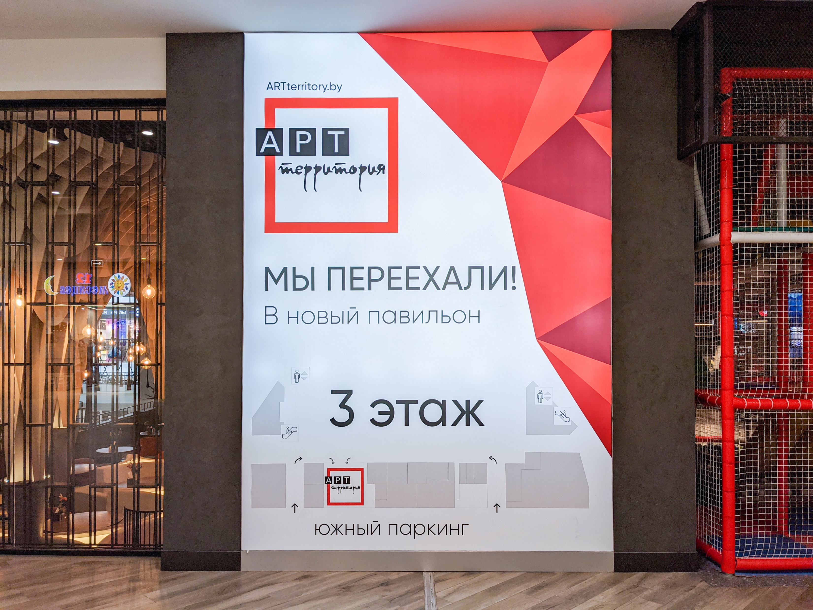
Реклама на большом лайтбоксе №4
Размер конструкции 4030х2870мм Стоимость размещения : 350 евро + НДС Период размещения : от 3 месяцев *Макеты предварительно согласовываются с отделом маркетинга ТРК TRINITI

Slide 29
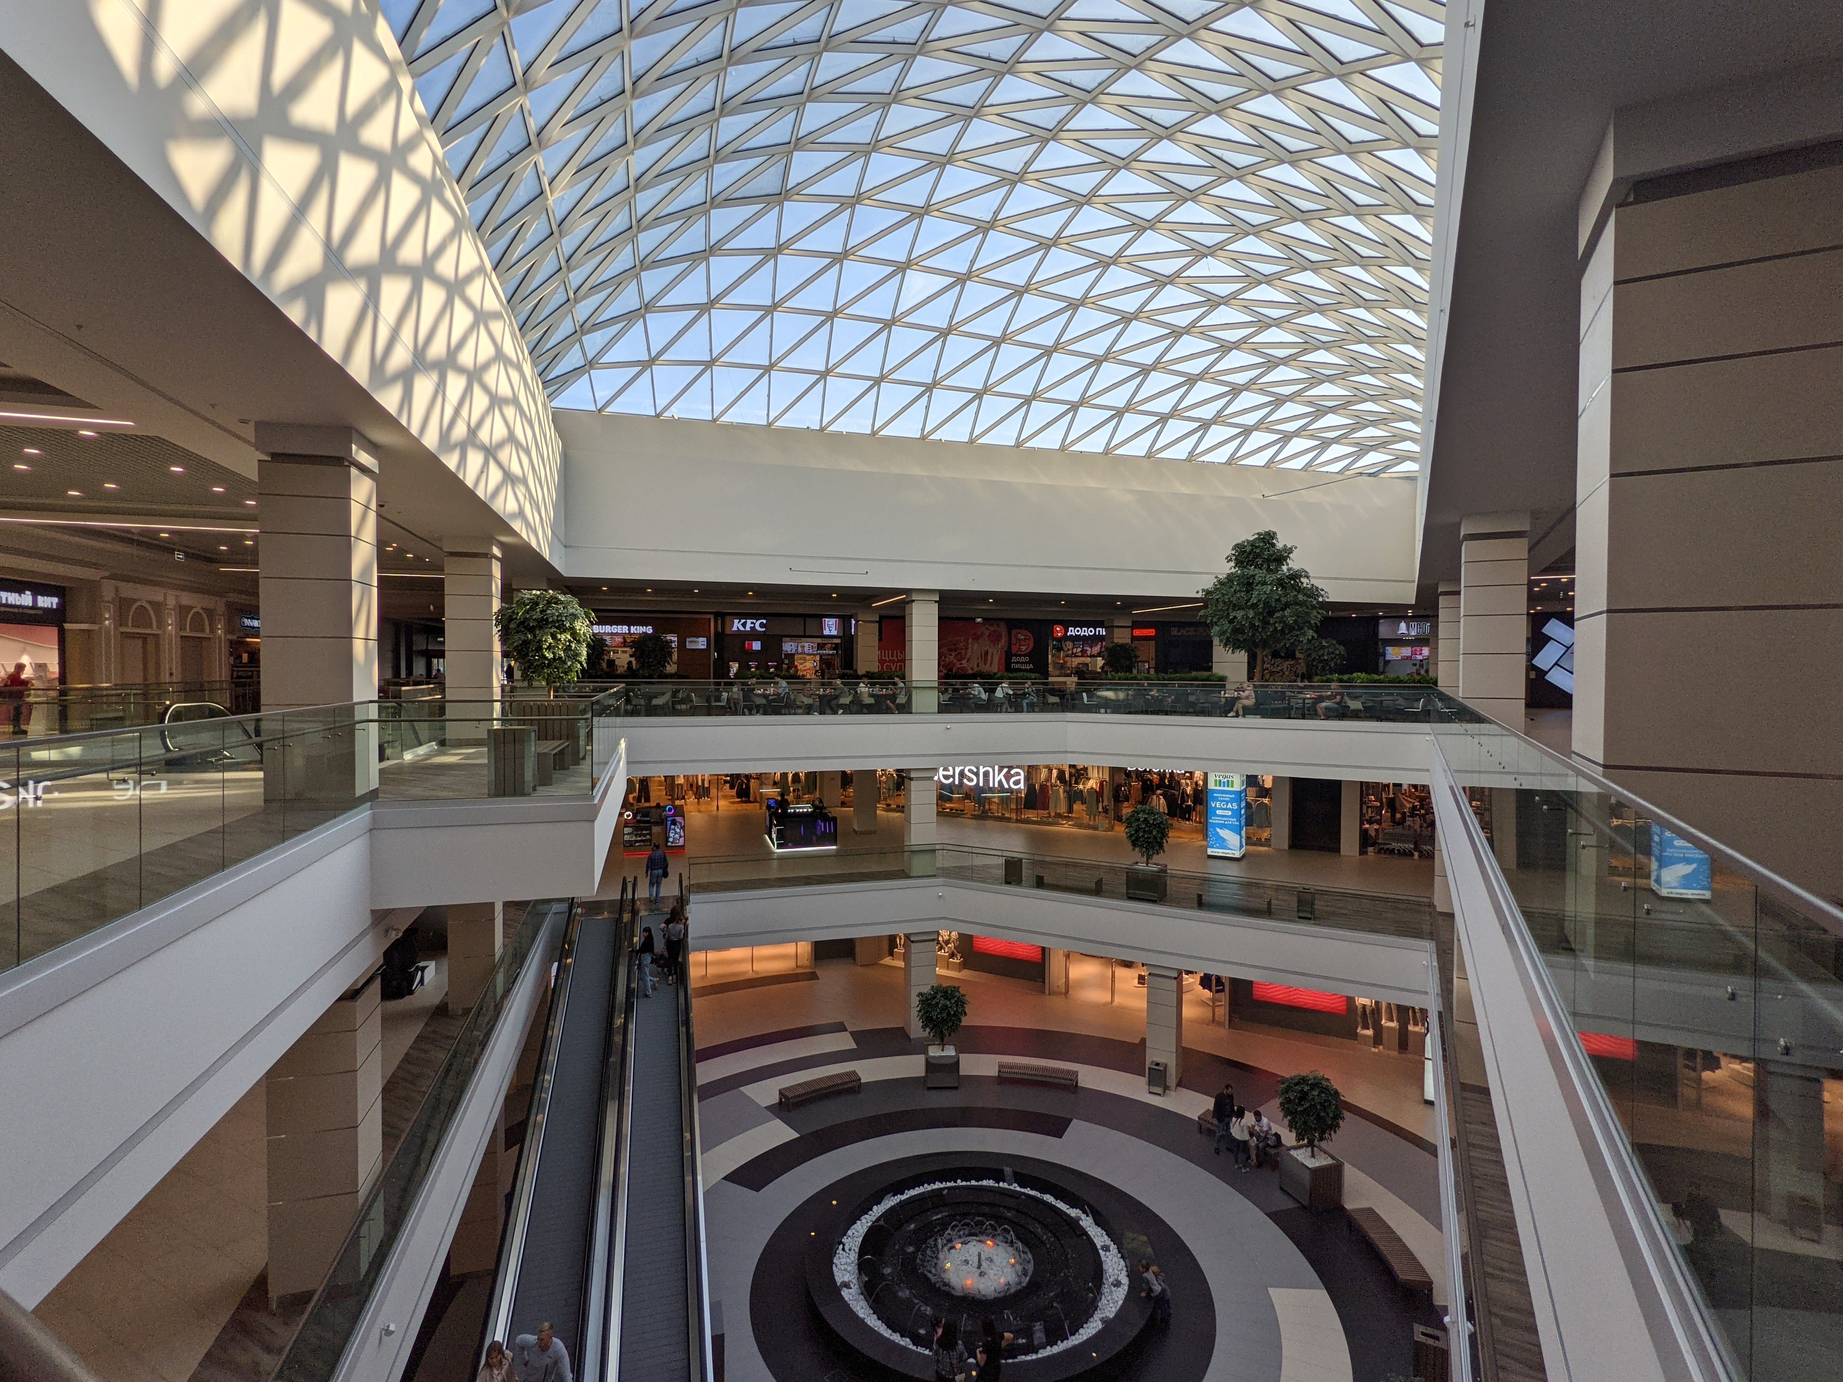
Аудиореклама
Длительность ролика 20-25 секунд формат ролика: MP3 Стоимость размещения : 10 евро/сутки + НДС Период размещения : от 5 дней *Ролик предварительно согласовываются с отделом маркетинга ТРК TRINITI

Slide 30
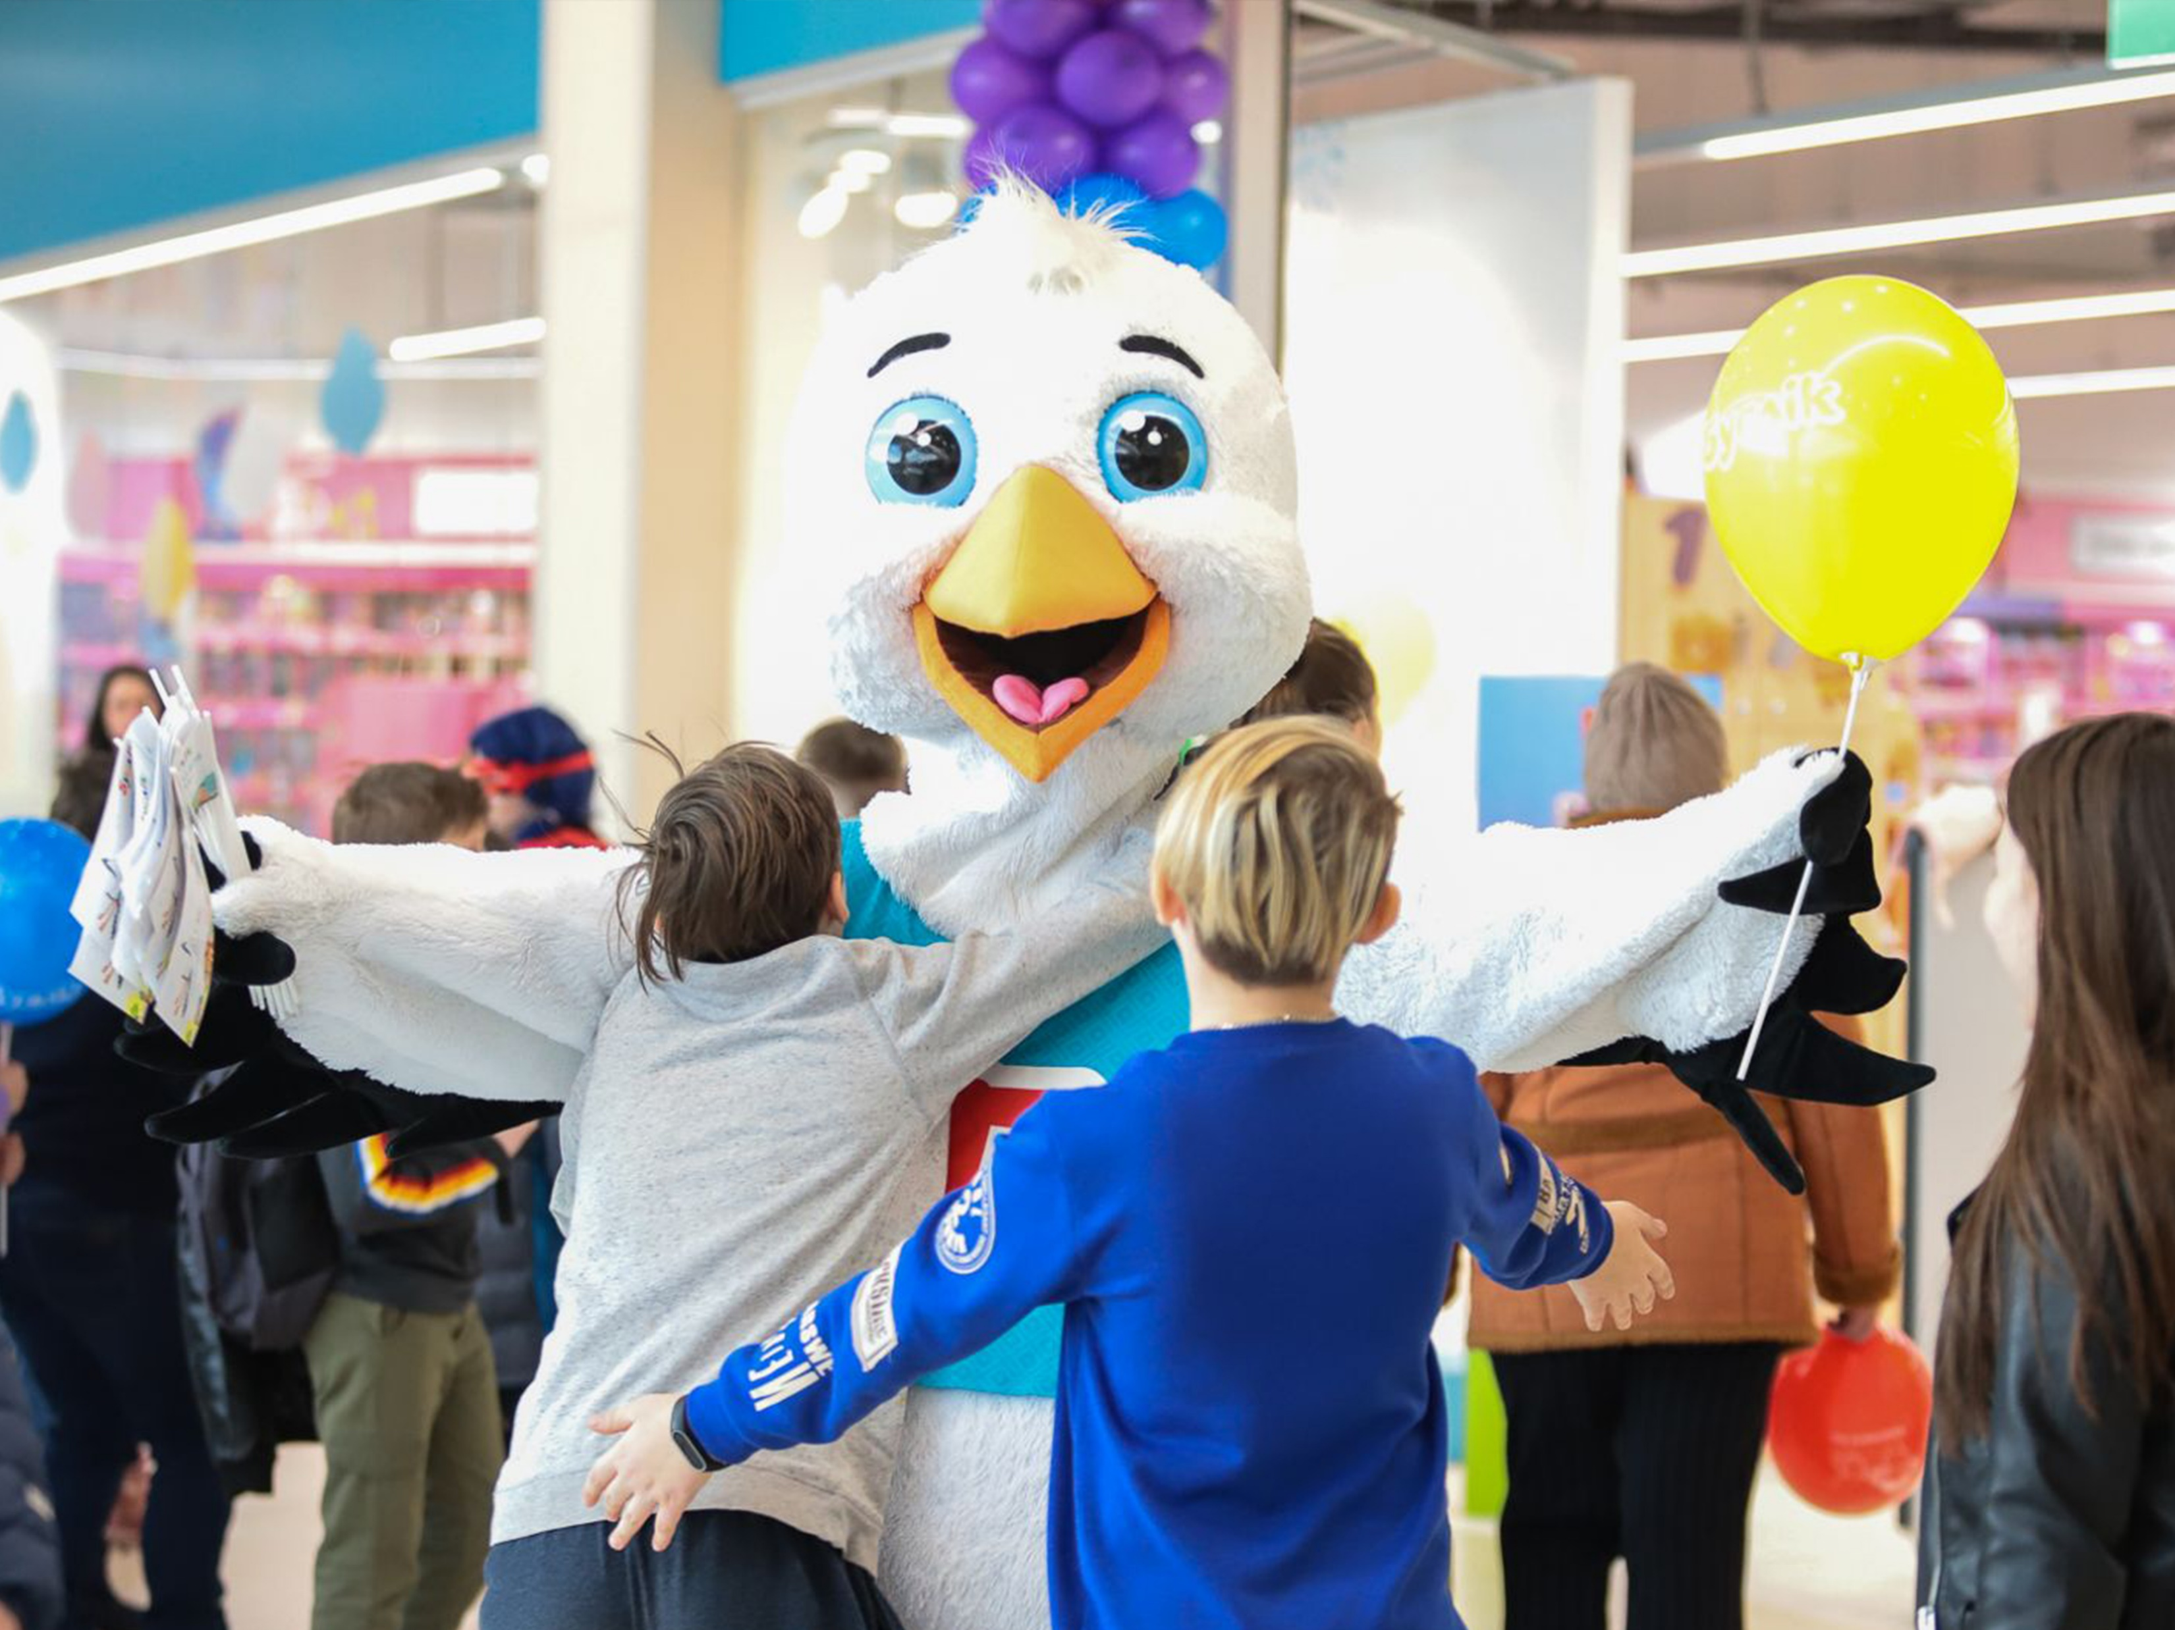
Работа Ваших промоутеров в ТРК TRINITI
17 евро/час + НДС *Обращаем Ваше внимание, что зоны паркингов являются частью ТРК

Slide 31
СПАСИБО ЗА ВНИМАНИЕ И ИНТЕРЕС К ТОРГОВО-РАЗВЛЕКАТЕЛЬНОМУ КОМПЛЕКСУ TRINITI!
a.ulitkina@triniti-grodno.by
a.ulitkina@triniti-grodno.by
С уважением к Вам и Вашей работе.
Специалист по рекламным коммуникациям:
Дутковская Диана
+375445260007
reklama@triniti-grodno.by
Официальный сайт www. triniti-grodno.by

